Slide 1
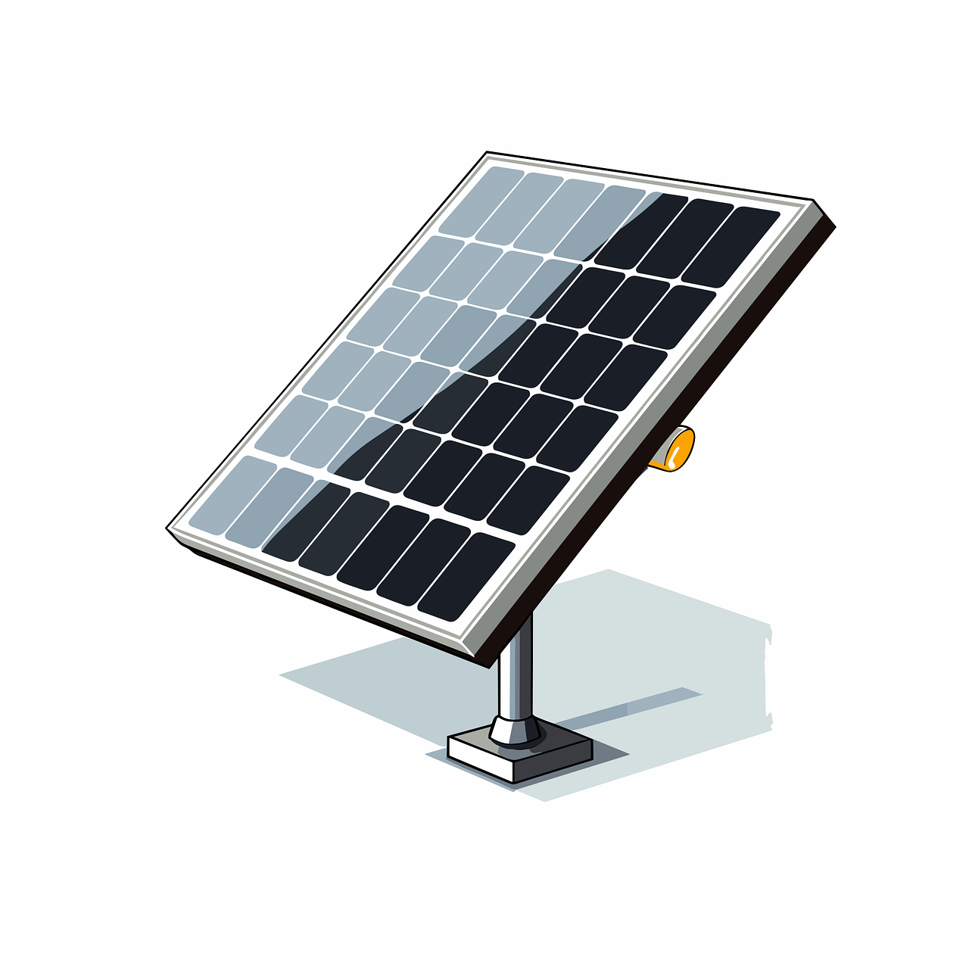
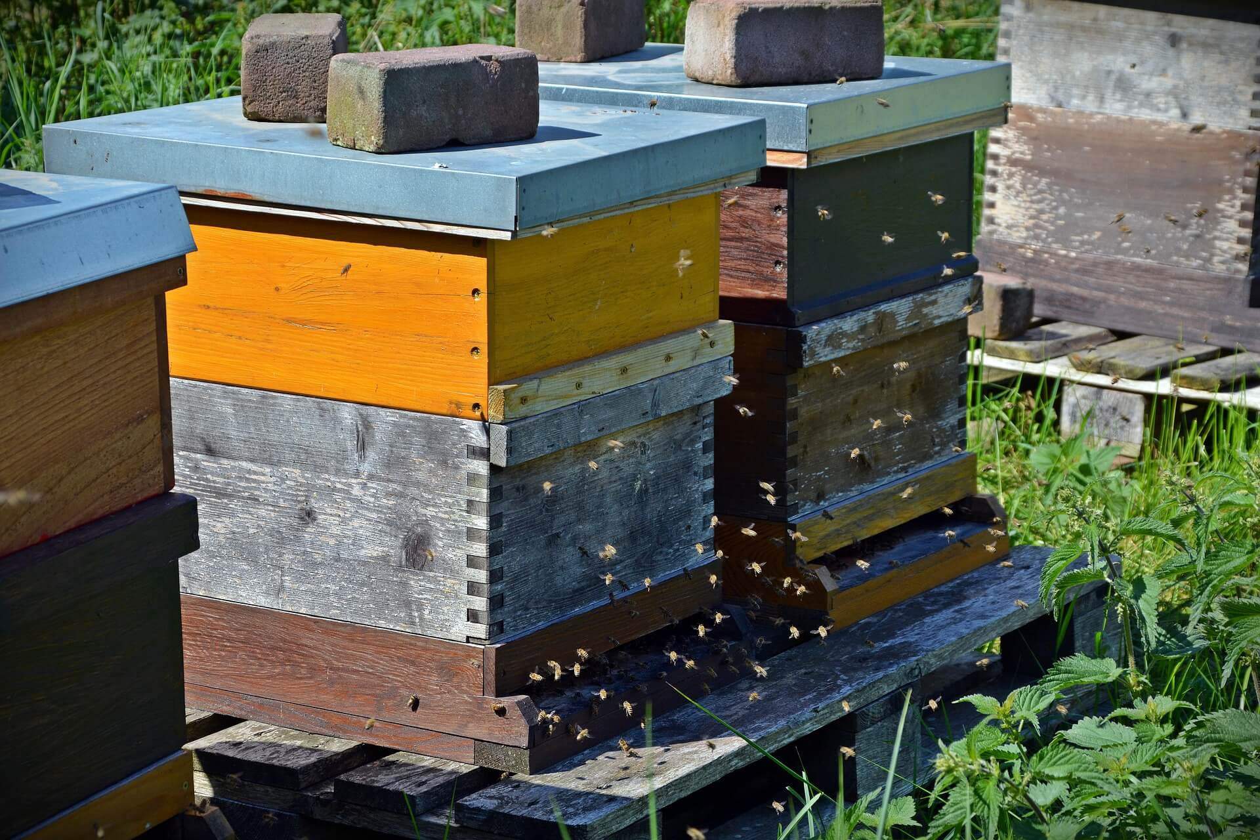

Chauffage de ruche solaire

Slide 2
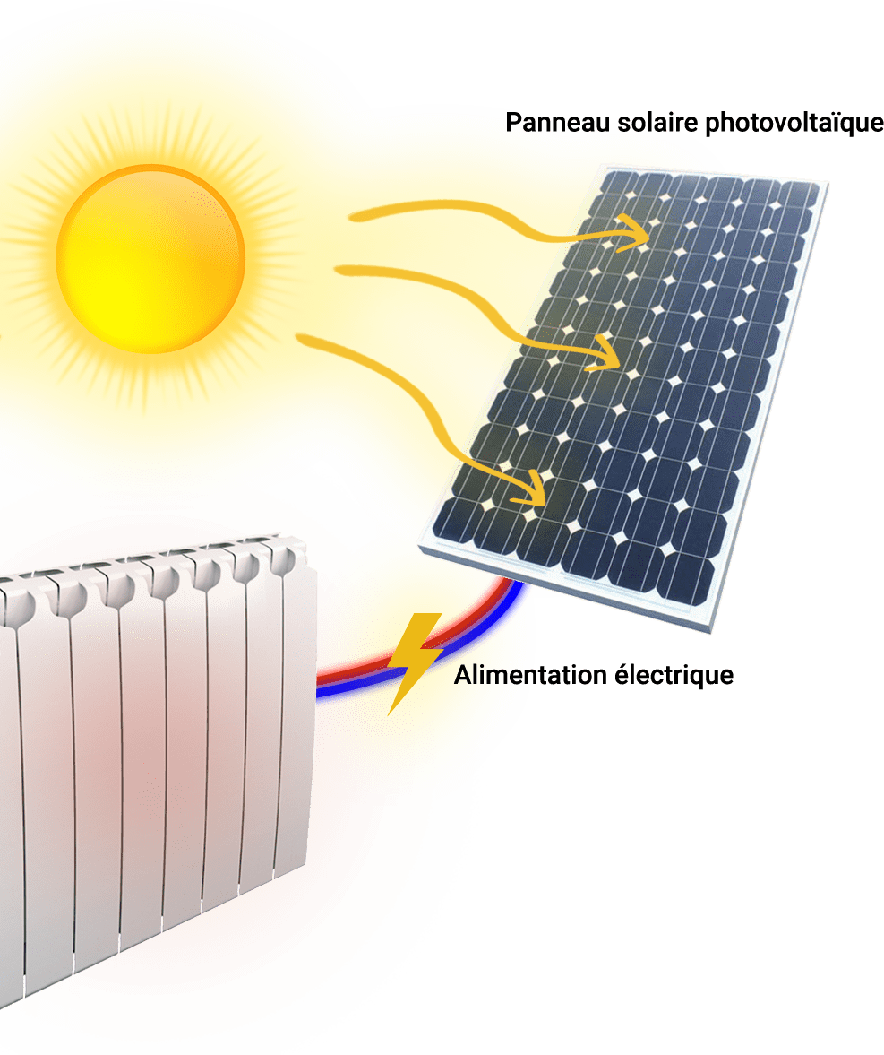
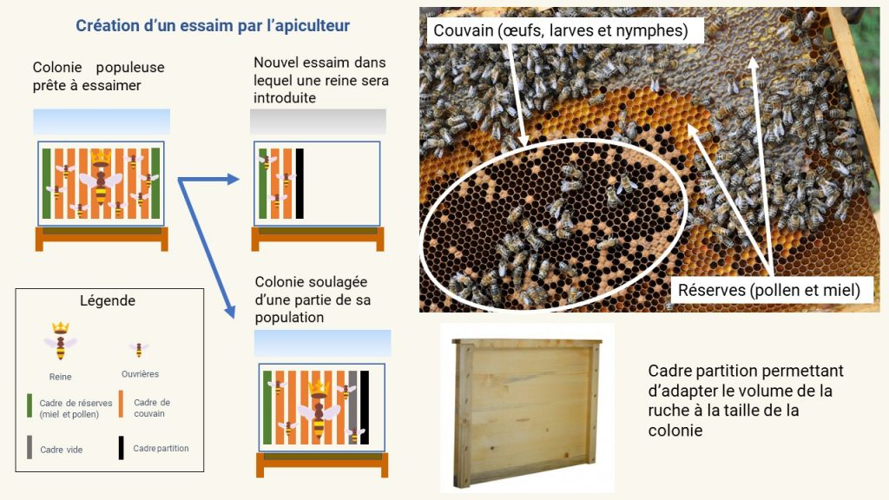
Objectif
L
Système de chauffage utilisant l'énergie solaire facilitant le developpement d'essaim
Chaleur pour nouveau essaim
Notes:
Printemps: ruche ne peuvent pas consacrer toute leur energie pour l'elevage+ production de miel car ils doivent chauffer la ruche en secouant leurs ailes

Slide 3


Général
L
- Budget : 50€ par ruche
- Délais : 8 mois
- Maître d’ouvrage : M. Peter (professeur & apiculteur)
- Maître d’œuvre : Essaim Polymiel
Contraintes environnementales
- Climat méditerranéen, usage au printemps
- Résistance aux intempéries (humidité, vent, gel)
- Maintien de la température entre 32°C et 36°C

Slide 4
Contexte
L
Dans quel but ?
Afin de maintenir une température optimale dans les ruches pour redistribuer l’énergie de la colonie pendant la période de mi-saison après l’hiver pour améliorer leur activitée de production, en utilisant une source d’énergie autonome et durable
Pour qui ?
Pour les ruches de M. Peter localisées à Polytech
Notes:
Printemps: ruche ne peuvent pas consacrer toute leur energie pour l'elevage+ production de miel car ils doivent chauffer la ruche en secouant leurs ailes

Slide 5


Contexte – 5W
Why Soutenir essaim
What Chauffage à inertie
Where Parmi les panneaux
Who Apiculteurs
When Ramp up
M

Slide 6

Planification
L
Fin du projet
Mois 1 à 6
Mois 7
RETARD
Mois 8
Étude et conception
Prototypage
Installation et mise en service
Tests et ajustements
Où nous sommes
Notes:
Printemps: ruche ne peuvent pas consacrer toute leur energie pour l'elevage+ production de miel car ils doivent chauffer la ruche en secouant leurs ailes

Slide 7
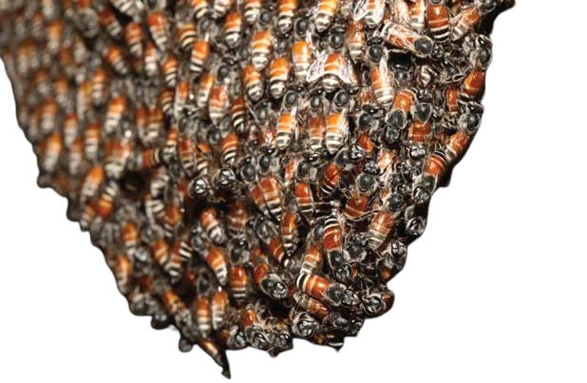
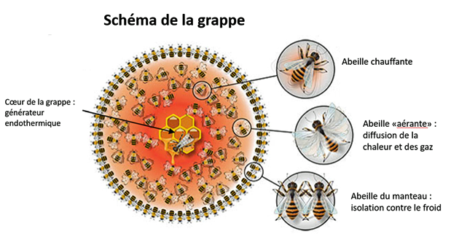
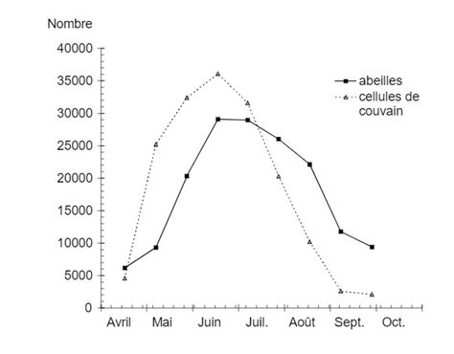
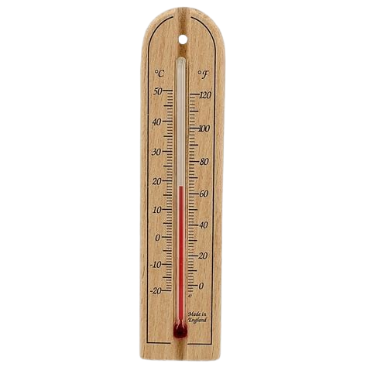
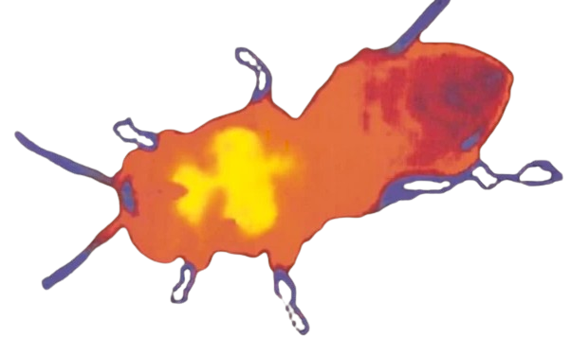
Régulation de la température
Glomère
M
10 °C
activité musculaire
Notes:
Monitoring à distance?
Température de 32° minimum , ne pas dépasser les 60° aux abords du systeme de chaffage resiné

Slide 8





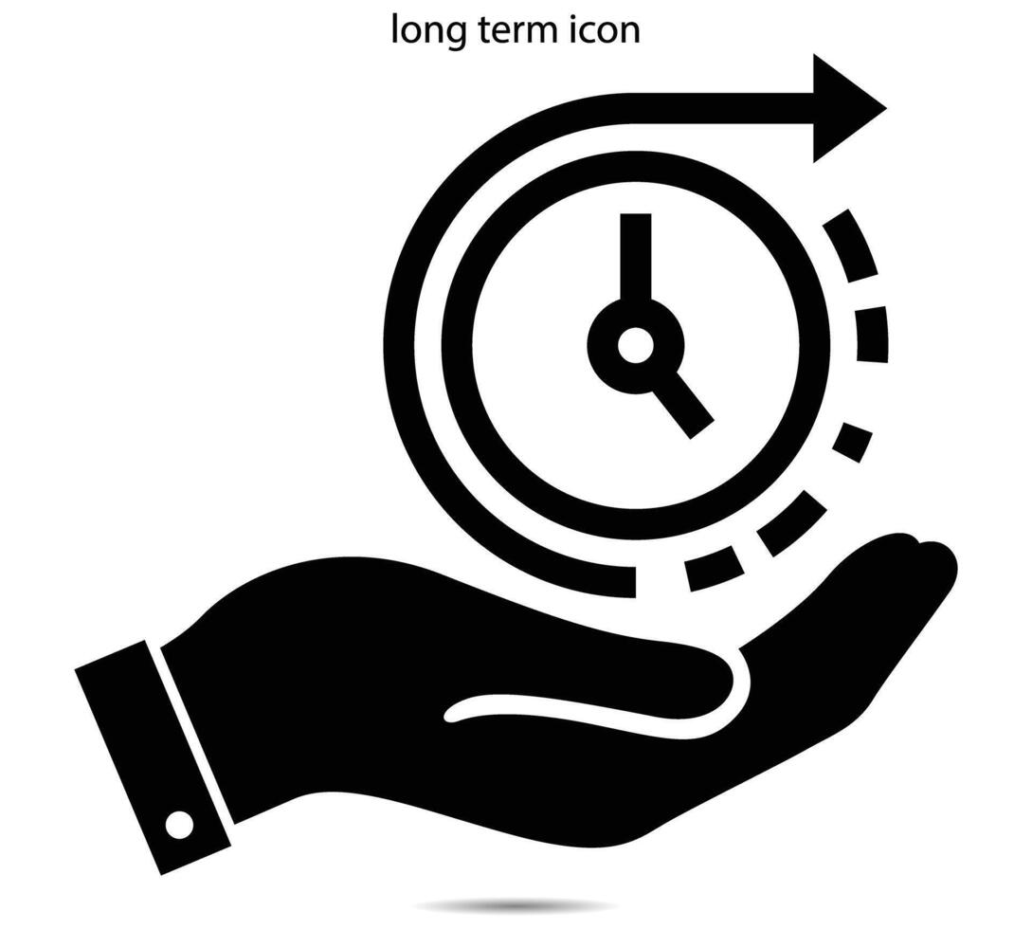
Description fonctionnelle
S
Régulation thermique via thermostat
Alimentation solaire sans batterie
Protection contre la surchauffe
Facilité d'installation et maintenance
Système durable dans le temps
Notes:
Spécificaiton du système et conception
Repondre a spé avec fonctions dans la conception

Slide 9
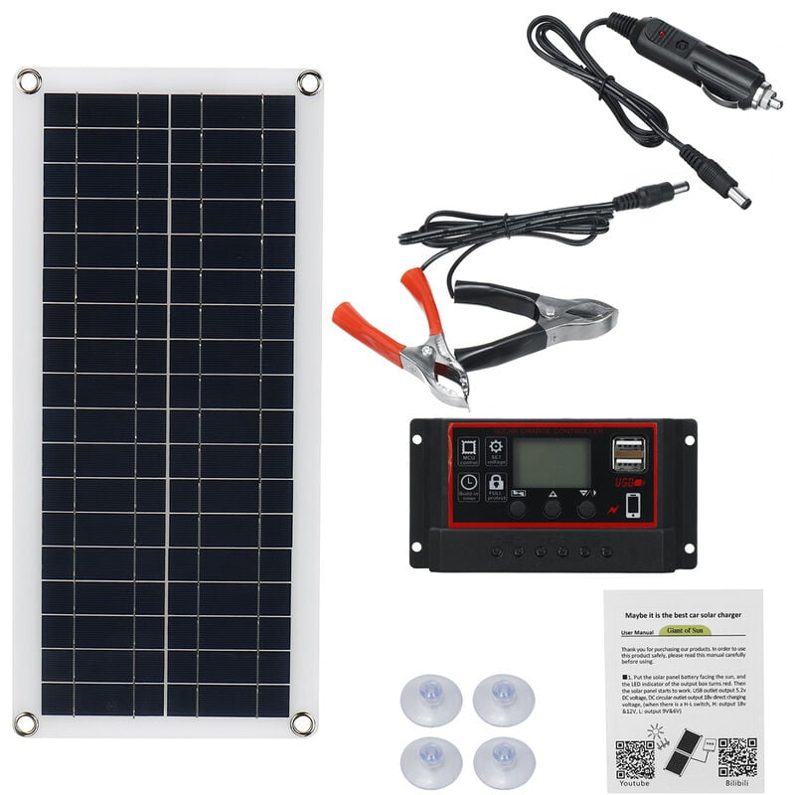
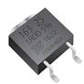
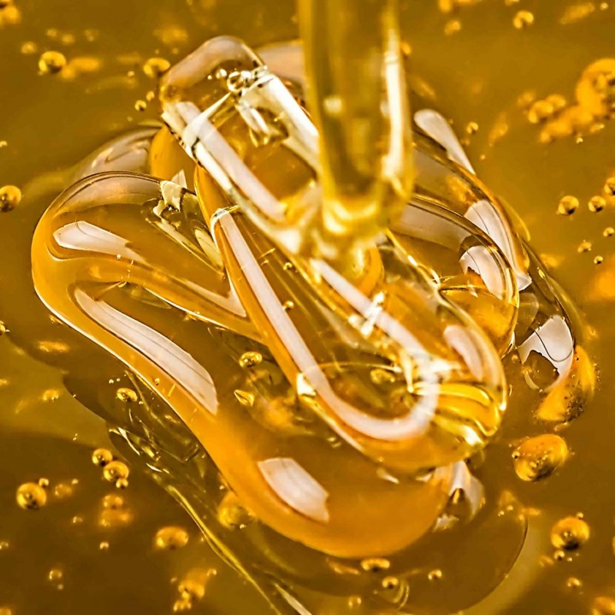
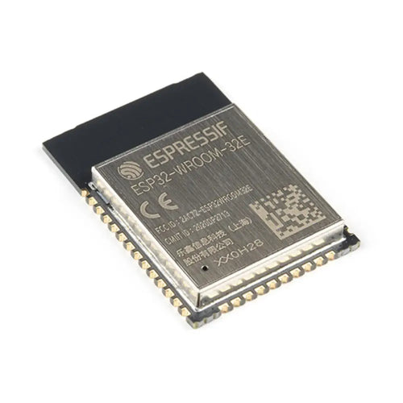
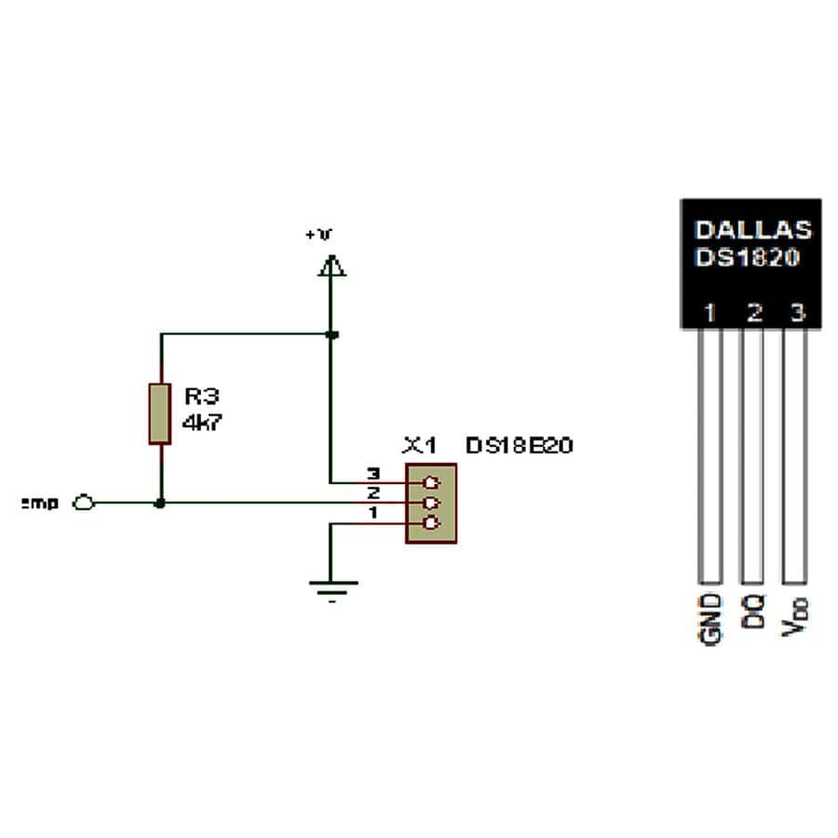
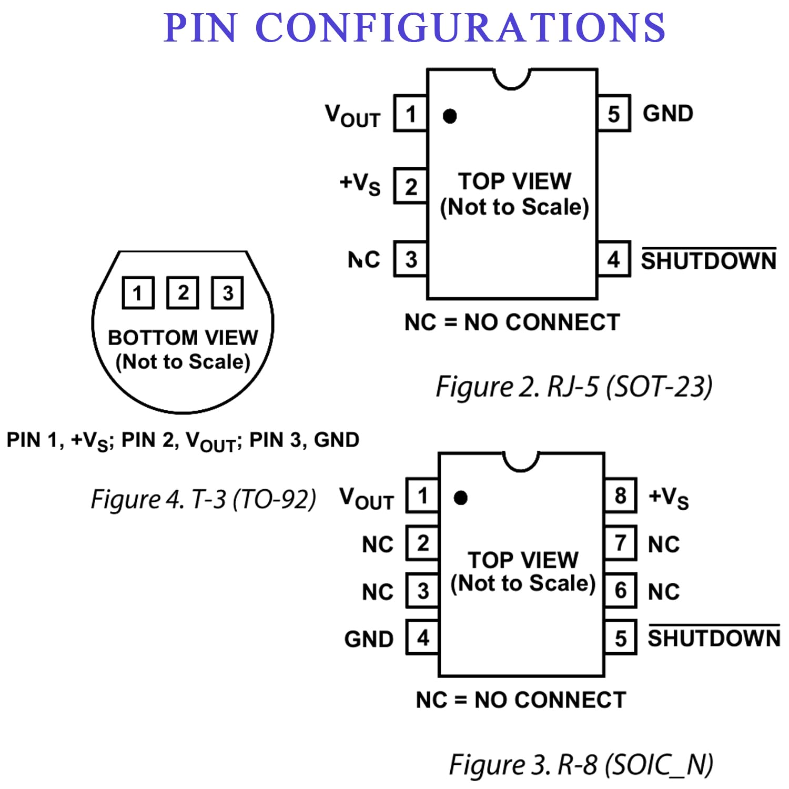

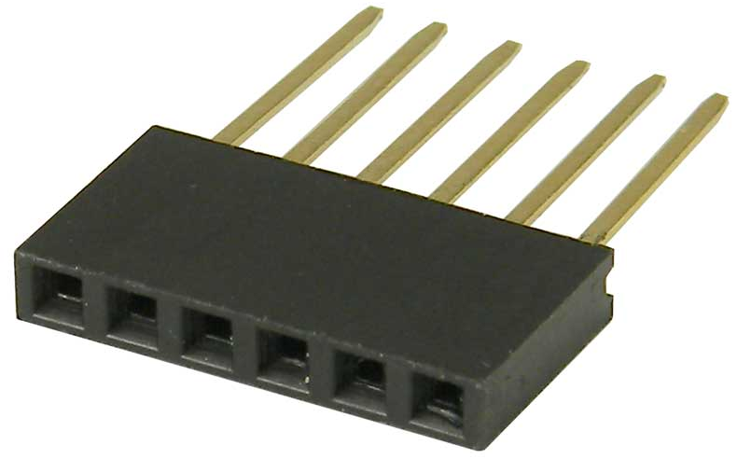
Brief Composants
S
- Panneau solaire 12V
- Résistances chauffantes PWR163S-25-15T0J
- Fluide caloporteur : huile de végétaline
- ESP32 wroom
- Capteurs de température DS18B20
- Connexion 6 pins header ou wifi
Notes:
SOIC-N

Slide 10
Extrait journal de bord – Melilla HW
Collaboration
Manufacture : Sérigraphie => Brasage composants CMS => Utilisation du four
Caractérisation du panneau solaire => Impact de la surchauffe du panneau sur son efficacité
Personnel
Inspection finale de la PCBA selon norme qualité ipc-a-610

Slide 11
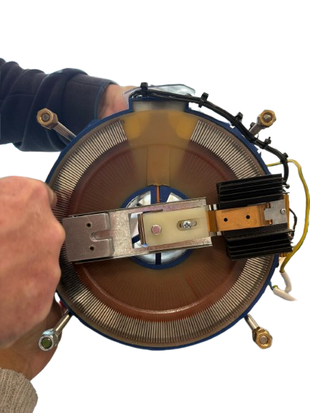
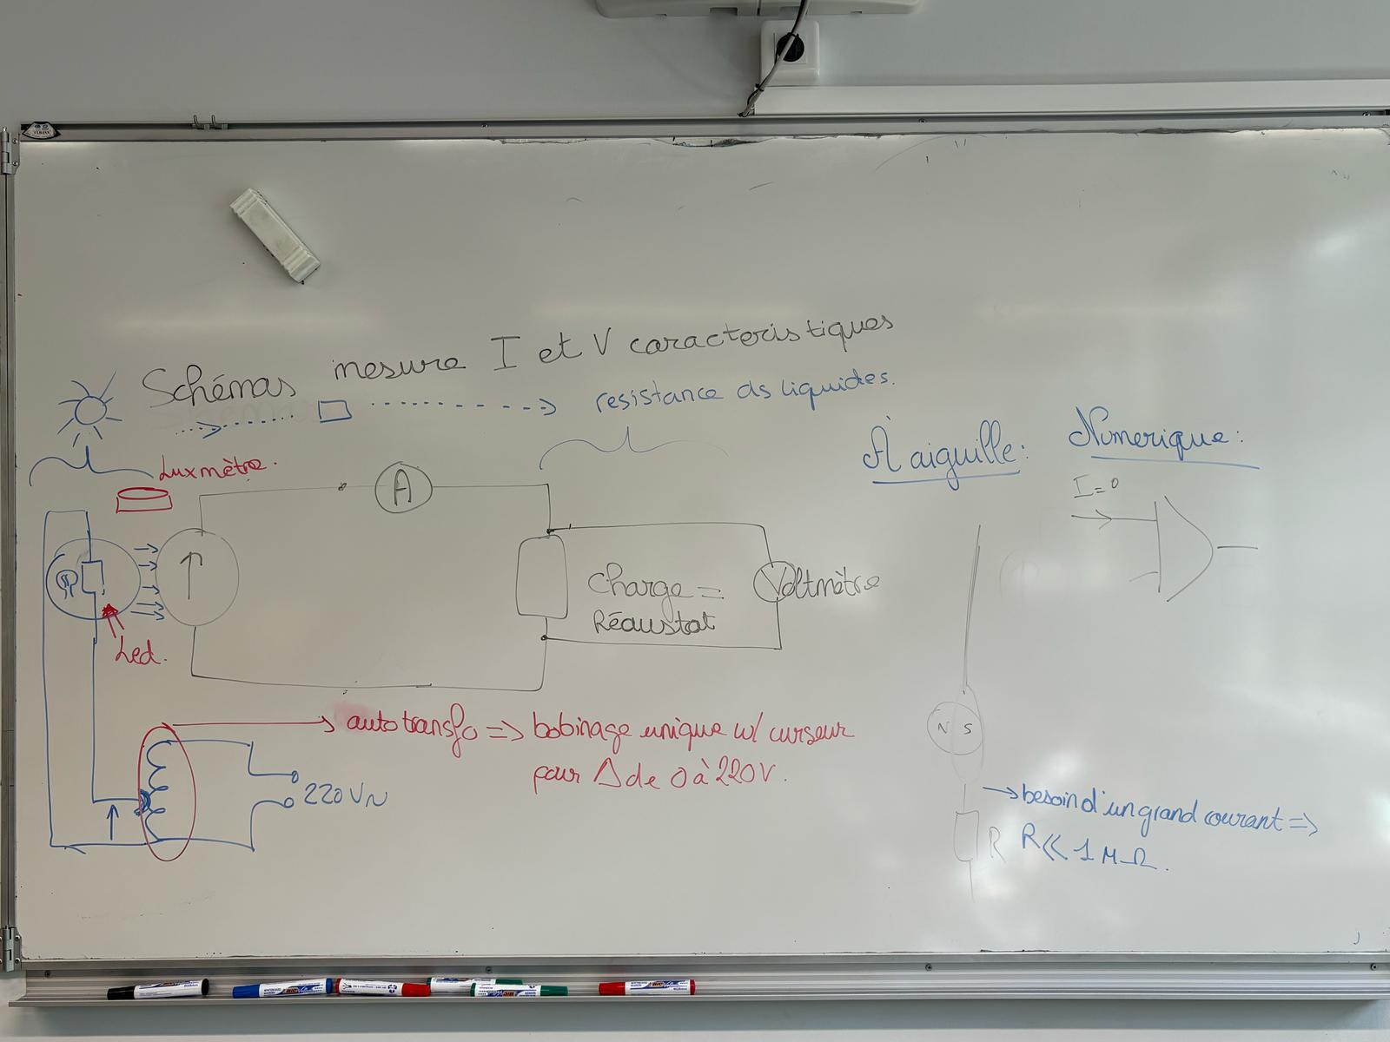
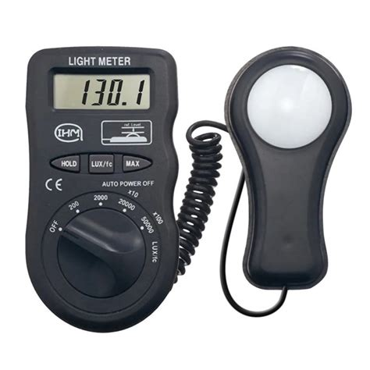

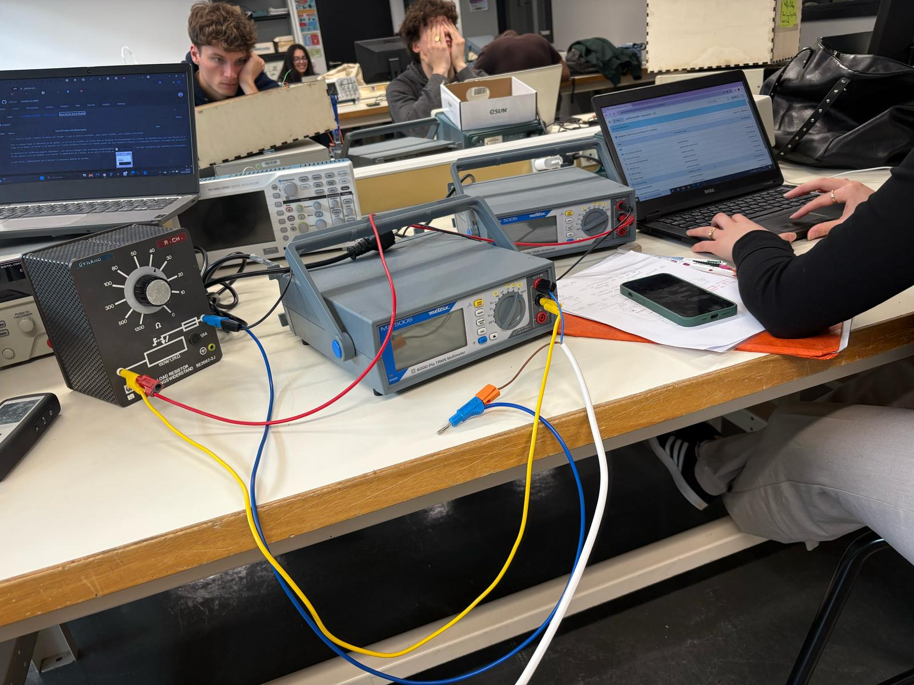
Caractérisation du panneau solaire – Experimentation

Slide 12
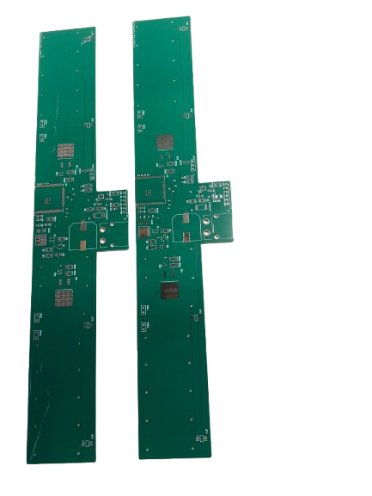
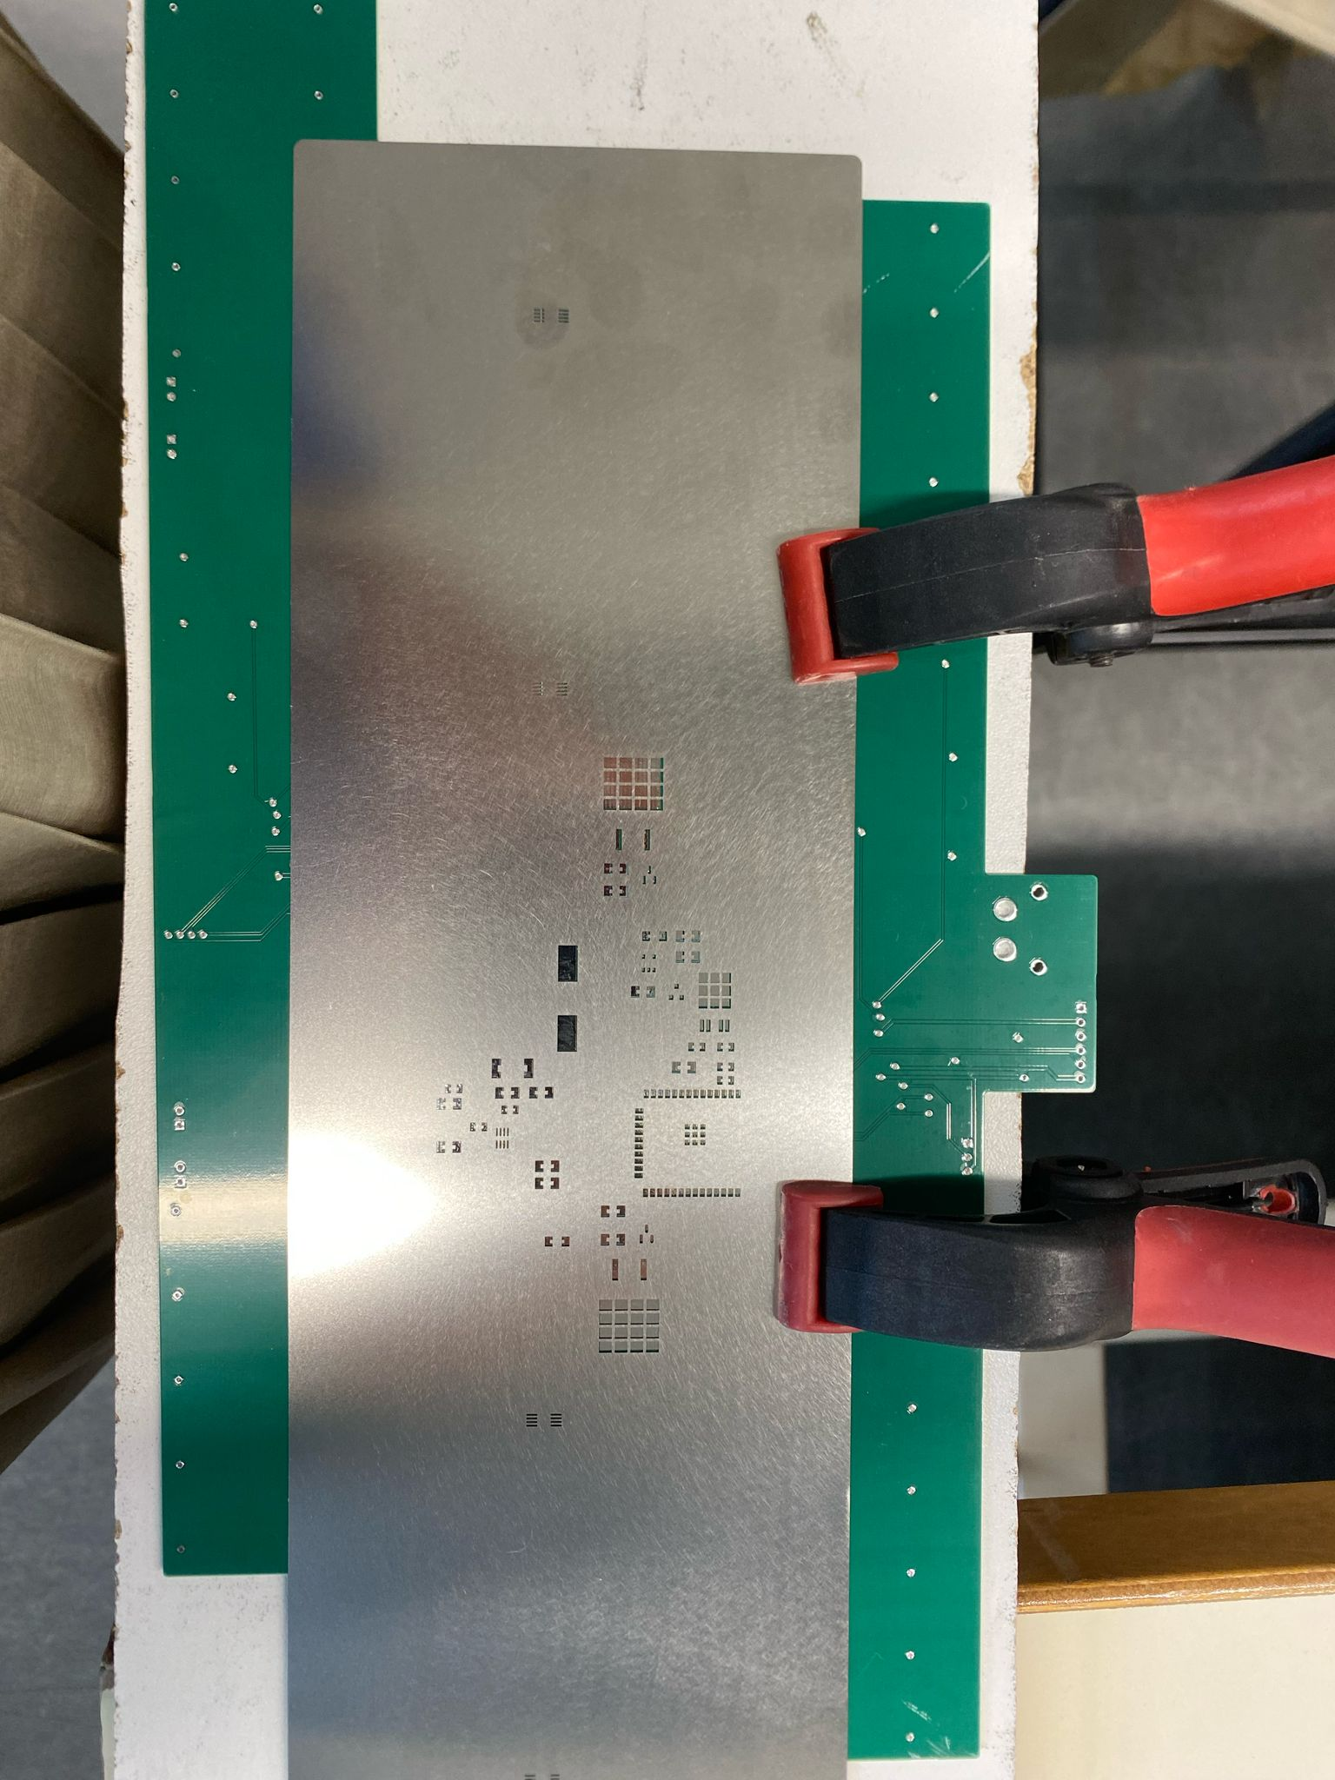
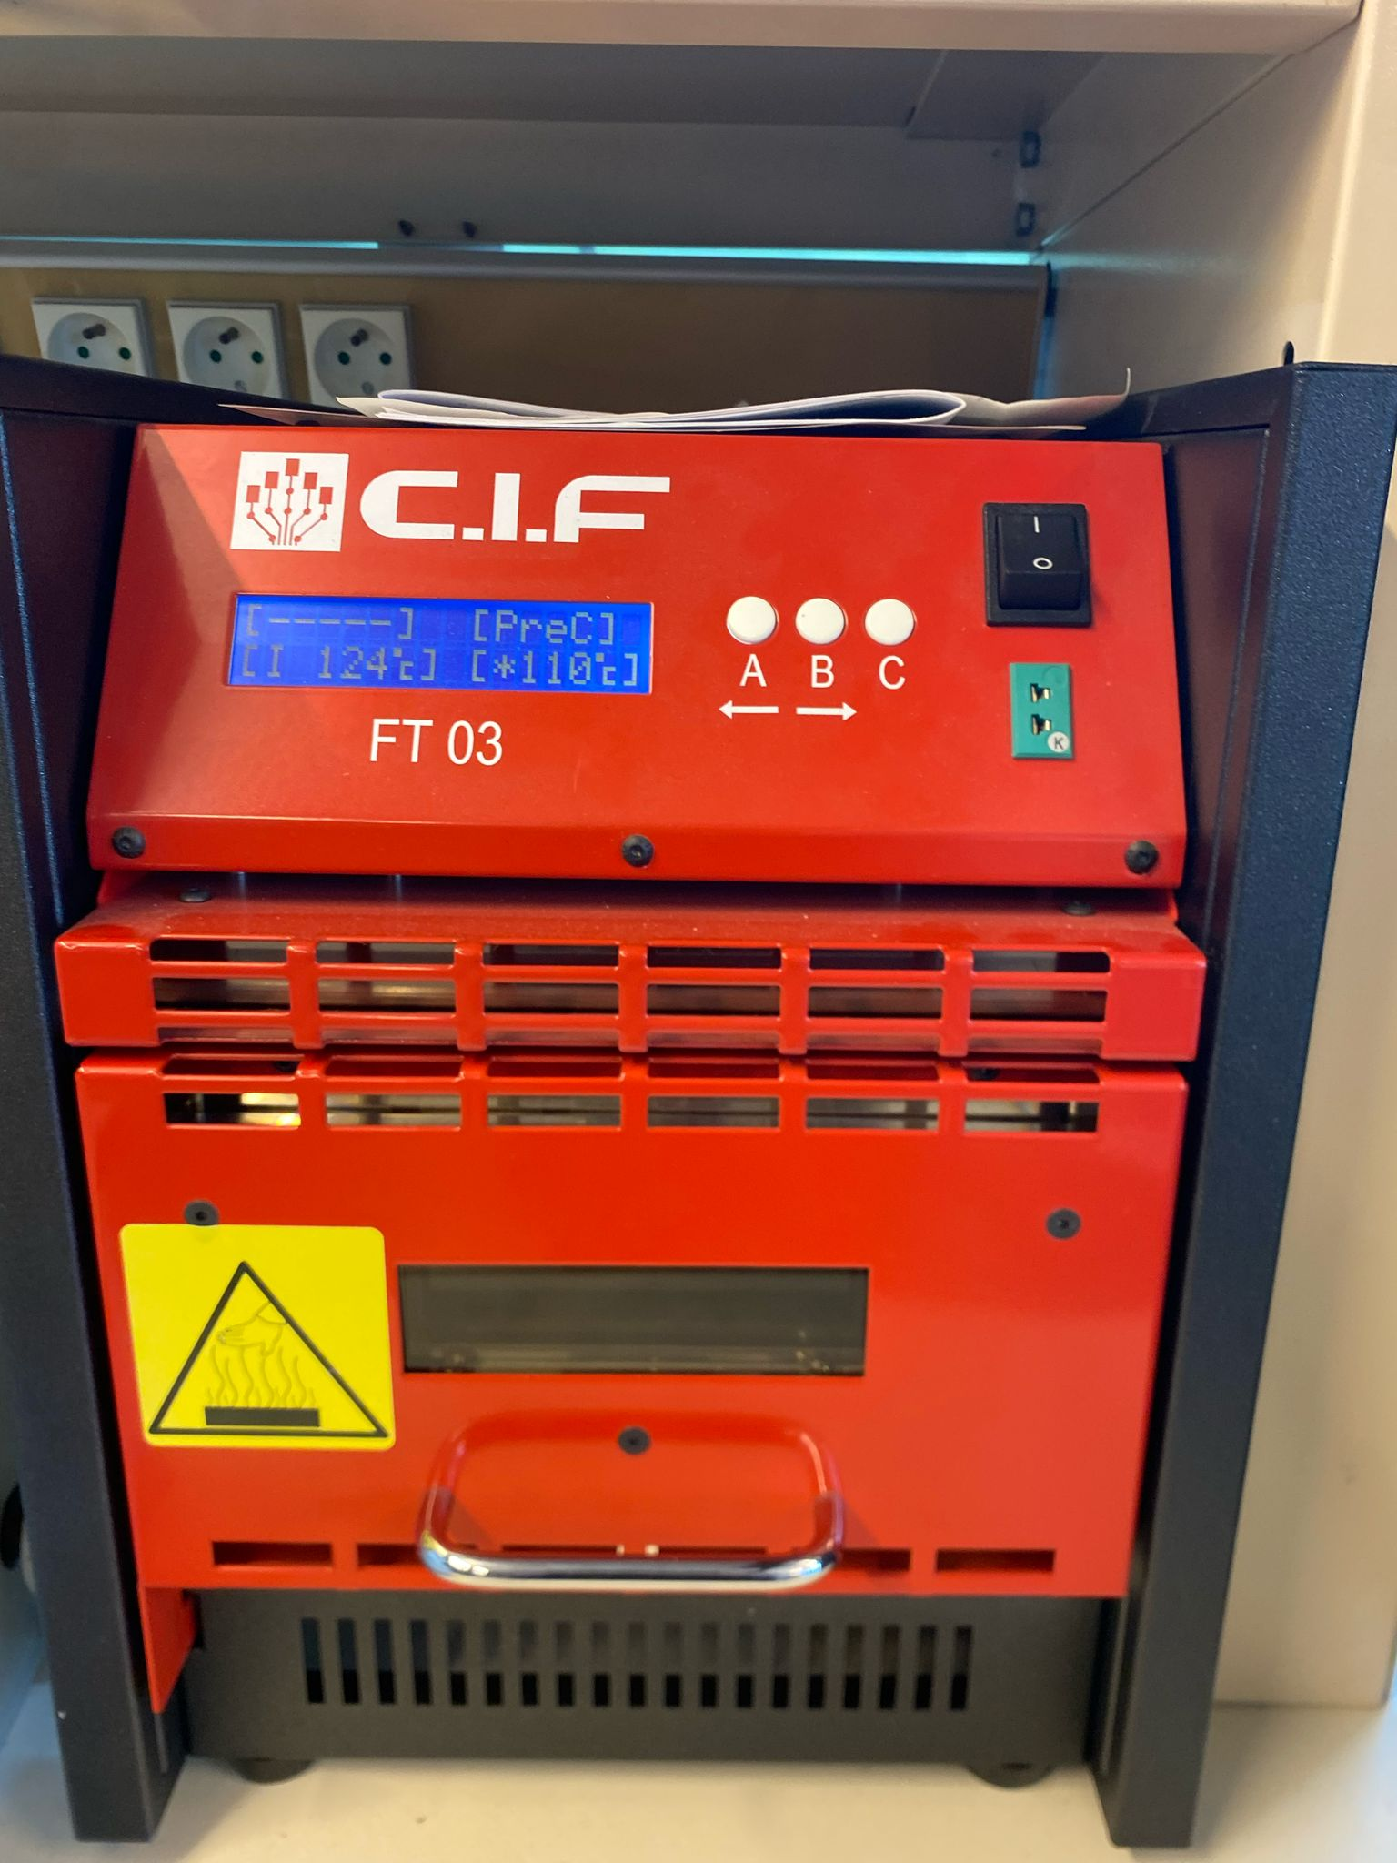
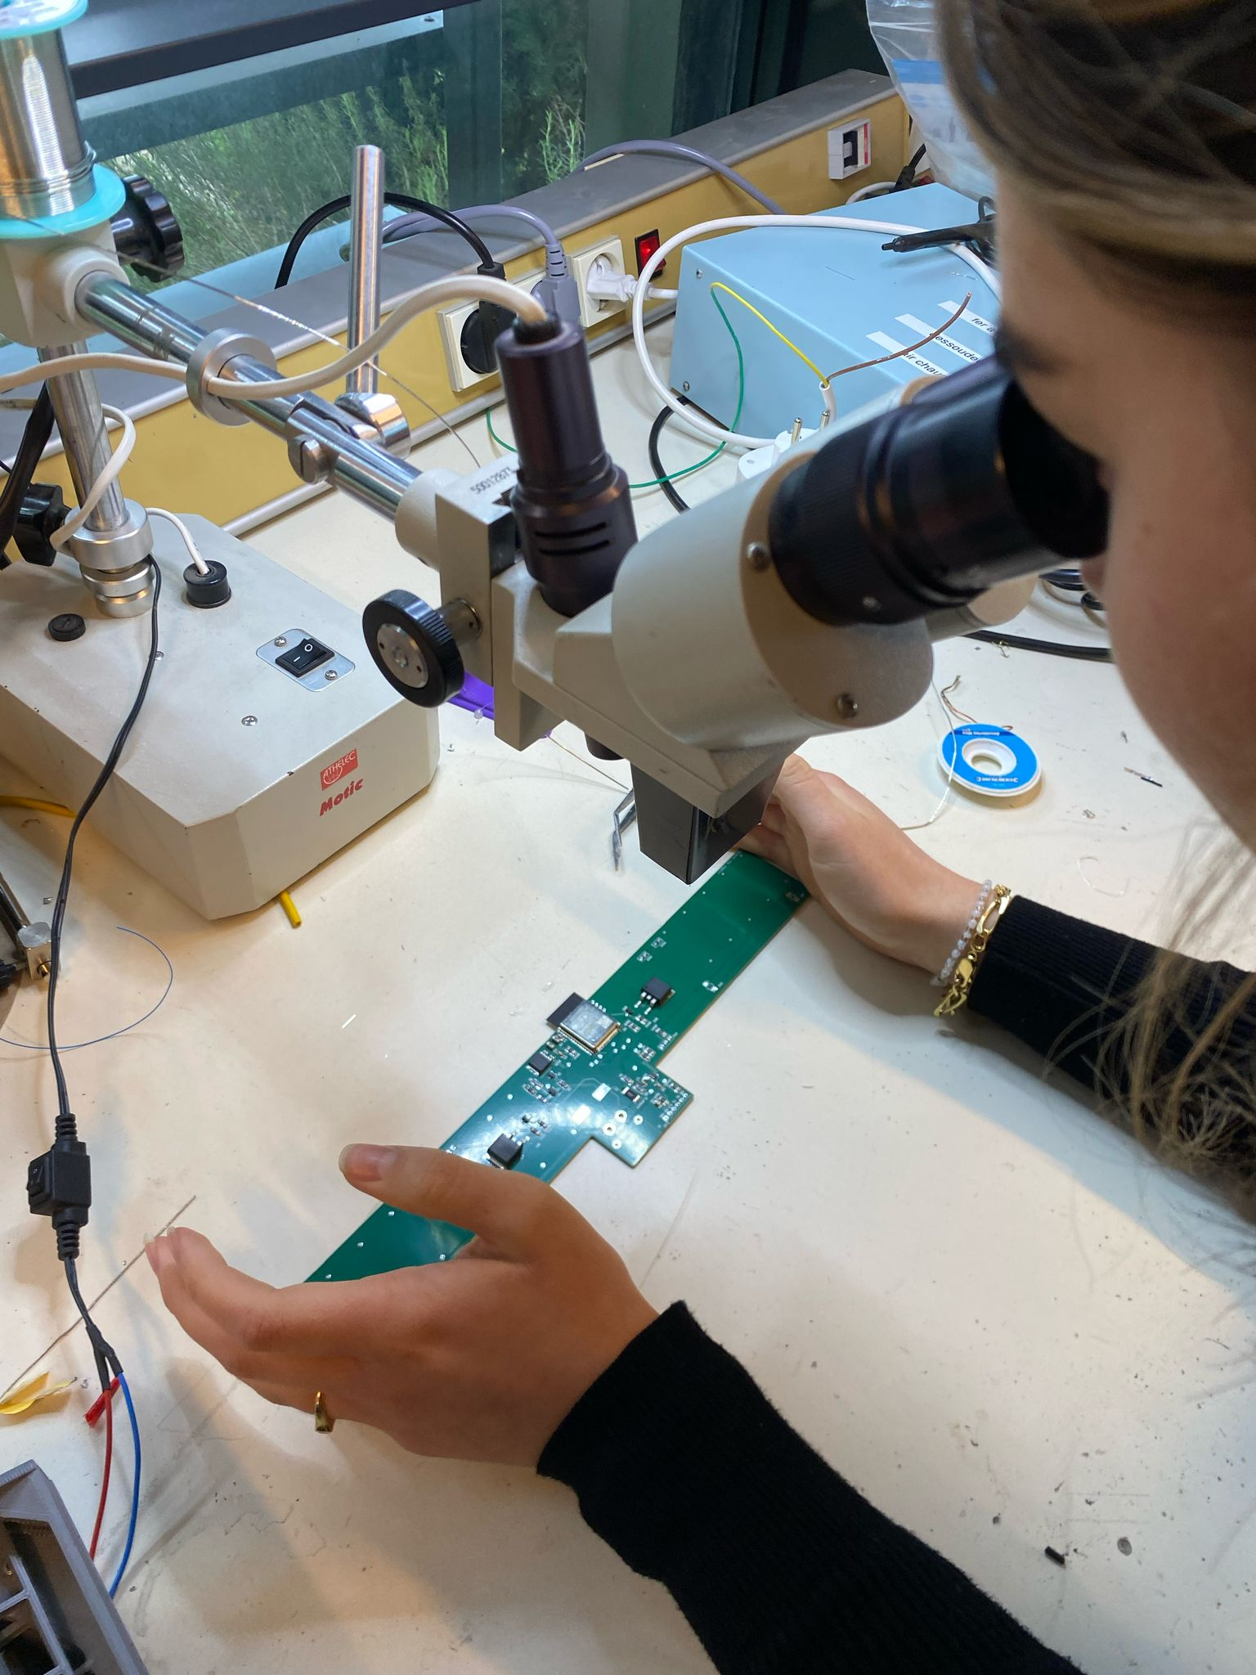
Manufacture
Importance des outils > taille du fil de cuivre trop épais pour pattes trop petite
Savoir faire > manque d'experience pour le brasage manuel => ponts
Four sans courbe >imprécis => potentiels dommage sur composants sensibles

Slide 13
Extrait journal de bord – Melilla FW
Travail personnel
Determination algo Maximum power point tracker :choix de la startégie, transcription en language de programmation , debug de code sur la cible
Test de l'algo

Slide 14
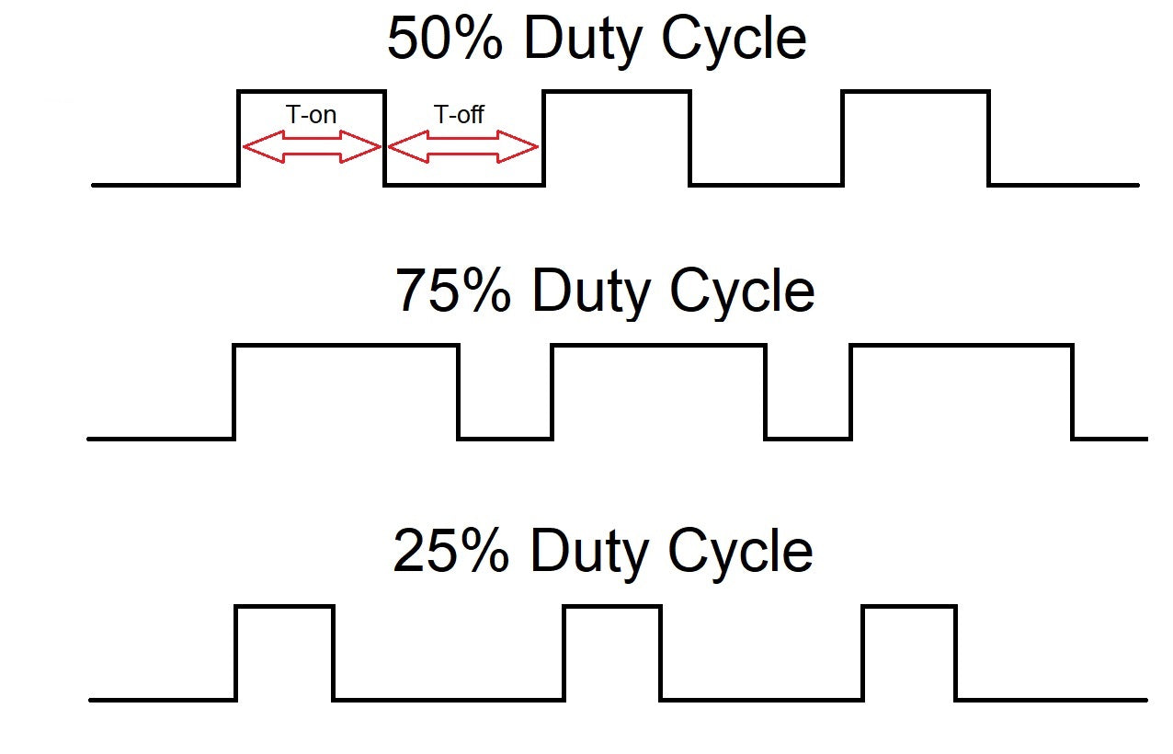
Poursuite du MPPT
Algo
Documentation : mimétisme , contrainte (adaptivité au panneau solaire )
Premiere piste =>Méthode des Deux Points (Perturbation et Observation)
Choix : algo mise à jour du rapport du Duty Cycle =>
Mise en place de l'environnement IDE arduino
Utilisation de l'IA : transcription de l'algo en C
Debug : majeur analogWrite au lieu de ledcWrite
Test de l'algo poursuite du point de performance optimal
Programmation

Slide 15
Critère | Deux Points (P&O) | Variation du Duty Cycle
Fonctionnement en matière d'électronique | Perturbe le signal => observe la variation de puissance => ajuste la direction de la perturbation. | Ajuste directement le temps de cycle => contrôler la quantité d'énergie transférée
Précision | Oscillation => perturbations périodique constantes | Ajustement continu
Réactivité | Perturbations périodiques pas suffisamment rapides | Modification en temps réel
Perturbe & observe

Slide 16
Extrait journal de bord – Melilla RETEX
Décision, regard critique
Duty cycle , impact de la chaleur, motivation intrinsèque
Utilisation outils collaboratifs, prise de mesure expérimentale

Slide 17
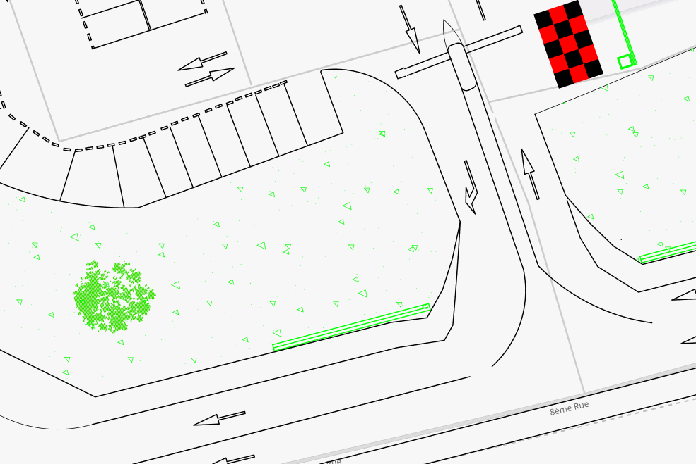


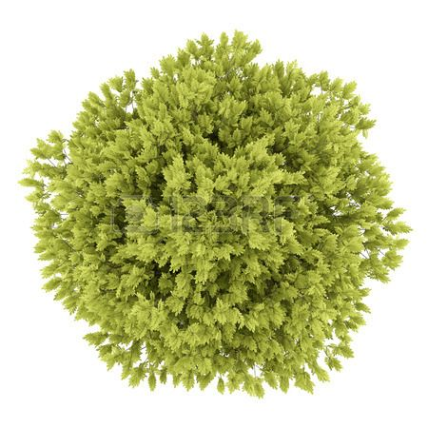
Extrait journal de bord – Melilla Et après ?
=> Rendre fonctionnel
=> Réelle exploitation
=> Pédagogique
P1
Entrée
5 mètres

Slide 18
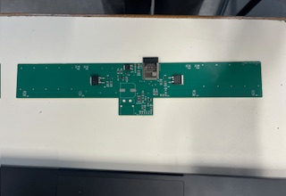
Extrait journal de bord – Laura
Assemblage électronique
Brasure des composants
1ere étape : appliquer la pâte à braser
2e étape : poser les composants sur la pâte
3e étape : mise au four avec cycle programmé pour finaliser la brasure

Slide 19
Extrait journal de bord – Laura
Prise de mesures afin de caractériser le panneau solaire
Materiel :
Panneau solaire
X2 multimètres
Auto-transfo (pour faire varier la lumière)
Un rhéostat (faire varier l’intensité du courant électrique en modifiant la résistance)
Solar power-mètre (pour récupérer l'intensité de la lumière)
Meures : 6 campagnes de mesures dont une via la luminosité du soleil

Slide 20
Extrait journal de bord – Laura
Objectif : récupérer le MPPT (Max Power Point Tracking) du panneau solaire
Relever les mesures de courant et tension
En faisant varier :
la résistance : de 0 ohm à 1200 ohm (+ l’infini à 0 mA)
la constante solaire : de 230 w/m² à 2000 w/m²
2. Calculer la puissance P=UI
3. Tracé des courbes P=f(V)
4. Tracé des courbes de tendance

Slide 21
Extrait journal de bord – Laura

Slide 22
Extrait journal de bord – Laura
Résultats des MPPT
 | Points MPPT
courbes | W | V
260 w/m² | 0,74 | 17,6
500 w/m² | 0,98 | 15,75
750 w/m² | 1,36 | 14,95
1000 w/m² | 2,02 | 16,36
2000 w/m² | 4,01 | 14,81
350 SOLEIL w/m² | 2,16 | 12,54

Slide 23


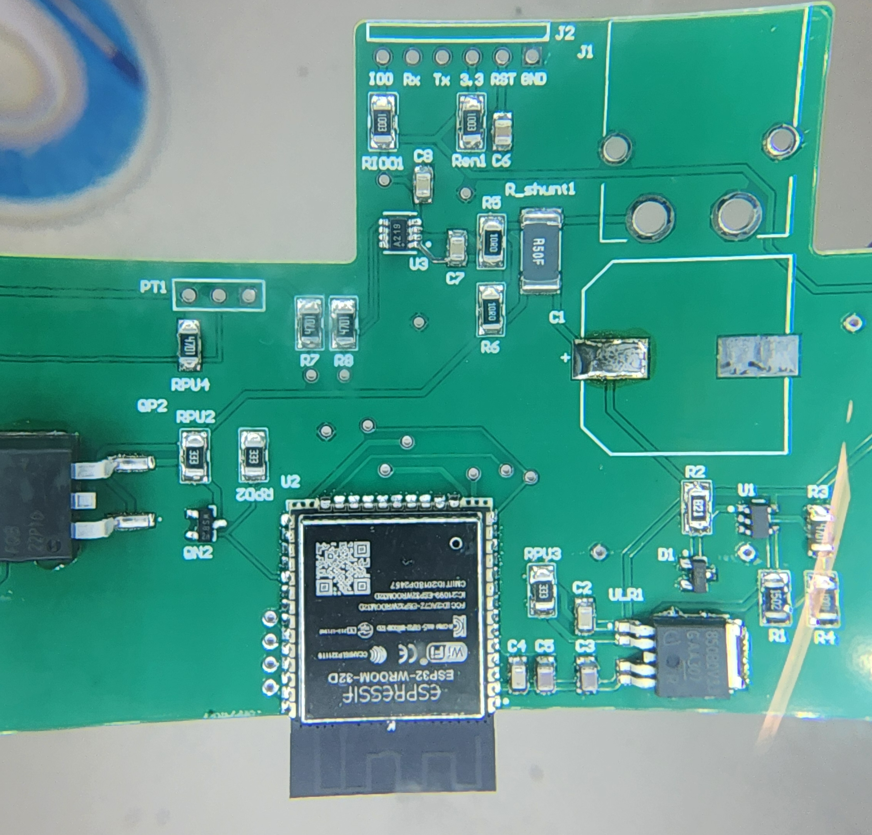

Extrait journal de bord – Simon
Regroupement technique par logiciels/ manipulations effectués:
Altium Designer
Montage cartes & tests
Arduino/Soft
Notes:
visionneuse Gerber pour PCB d'Altium Designer intègre un gestionnaire d'empilages de couches pour vous permettre de définir et de visualiser les couches de votre conception avant sa fabrication. Chaque couche de signal, mais aussi ses pistes et les noms des nœuds, est ainsi clairement affichée.

Slide 24
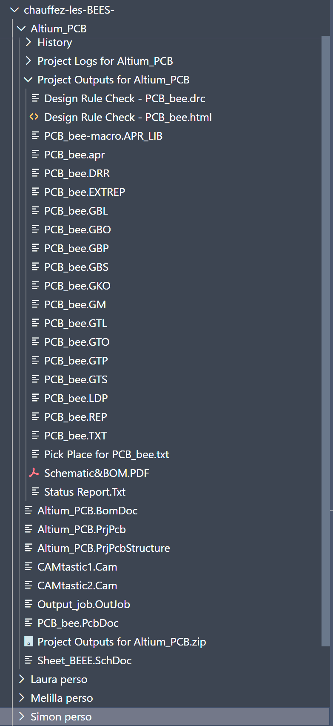
Extrait journal de bord – Simon
Utilisation de Altium Designer:
Doc Schématique Globale
Doc PCB design
Doc Bill Of Materials
Traçabilité de l’avancement
Rule Check
PDF output final
Fichier de Production de la carte
Notes:
visionneuse Gerber pour PCB d'Altium Designer intègre un gestionnaire d'empilages de couches pour vous permettre de définir et de visualiser les couches de votre conception avant sa fabrication. Chaque couche de signal, mais aussi ses pistes et les noms des nœuds, est ainsi clairement affichée.

Slide 25
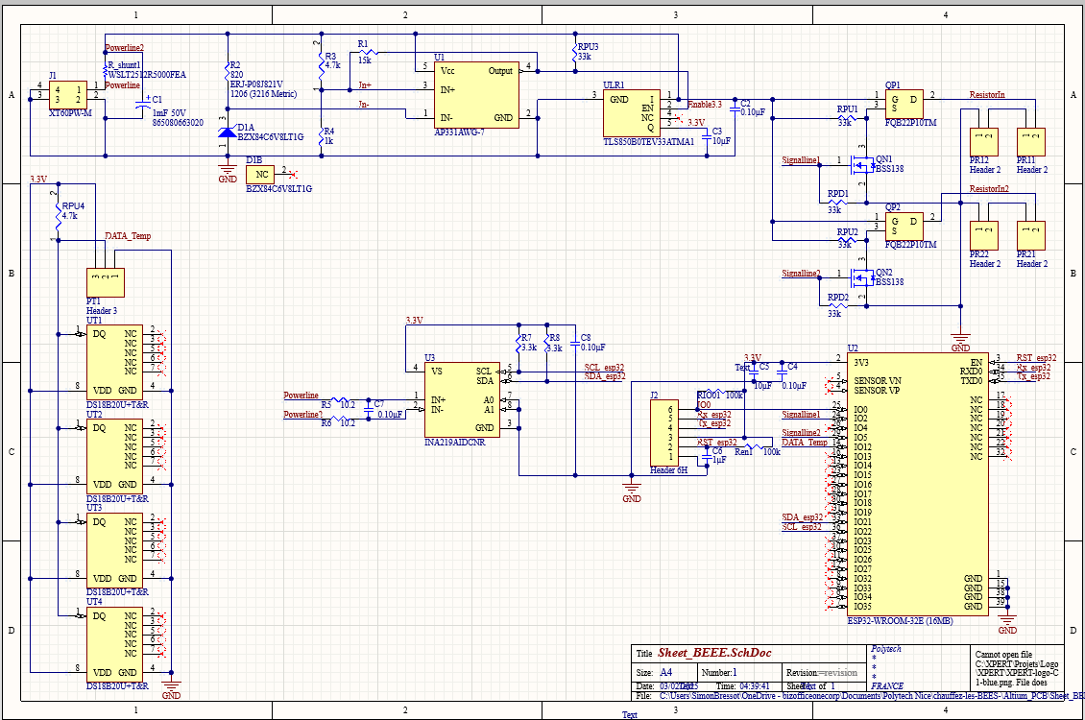

Extrait journal de bord – Simon
Utilisation de Altium Designer:
-Schématique:
Définition des pins sur
Esp32
INA219 adresse I2c pin
Design interrupteur à commande CMOS
Recherche composants
Suivre recommandation datasheet
Choix connecteurs
Notes:
Regroupement infos schématique
Recherche composants adapté au cahier des charges (capa, résistance, LDO, connecteurs, N-Mos,P-mos)
Design et conception carte électronique
Interrupteur à commande CMOS

Slide 26
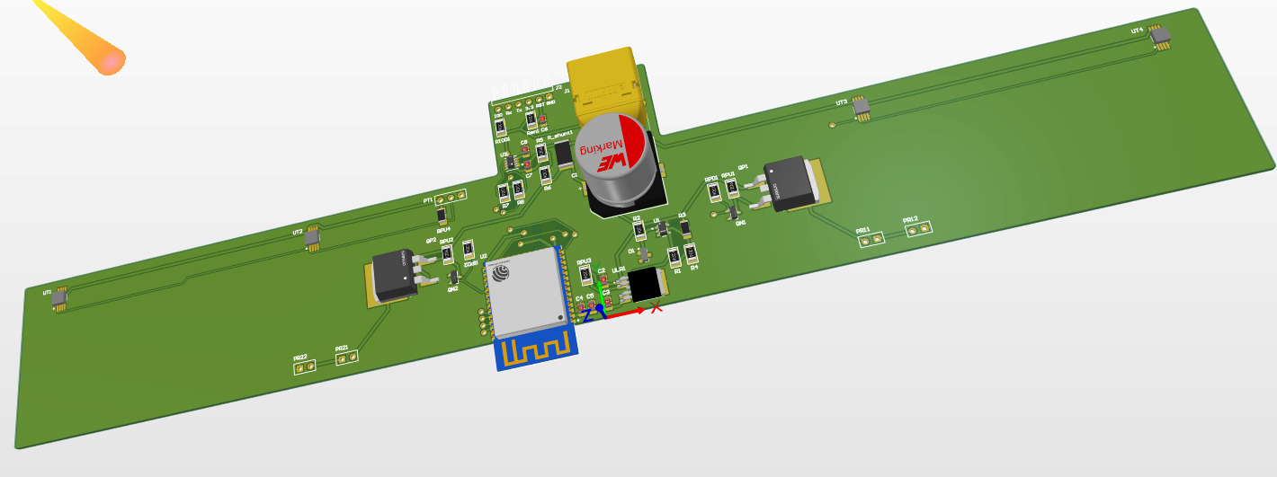
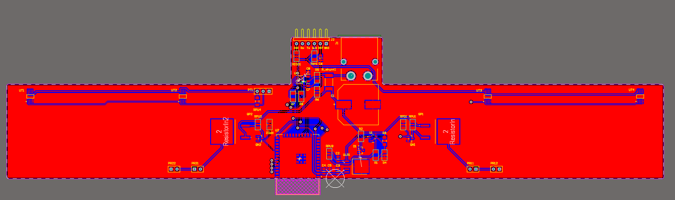
Extrait journal de bord – Simon
Utilisation de Altium Designer:
-Design PCB
-Génération Fichier prod

Slide 27
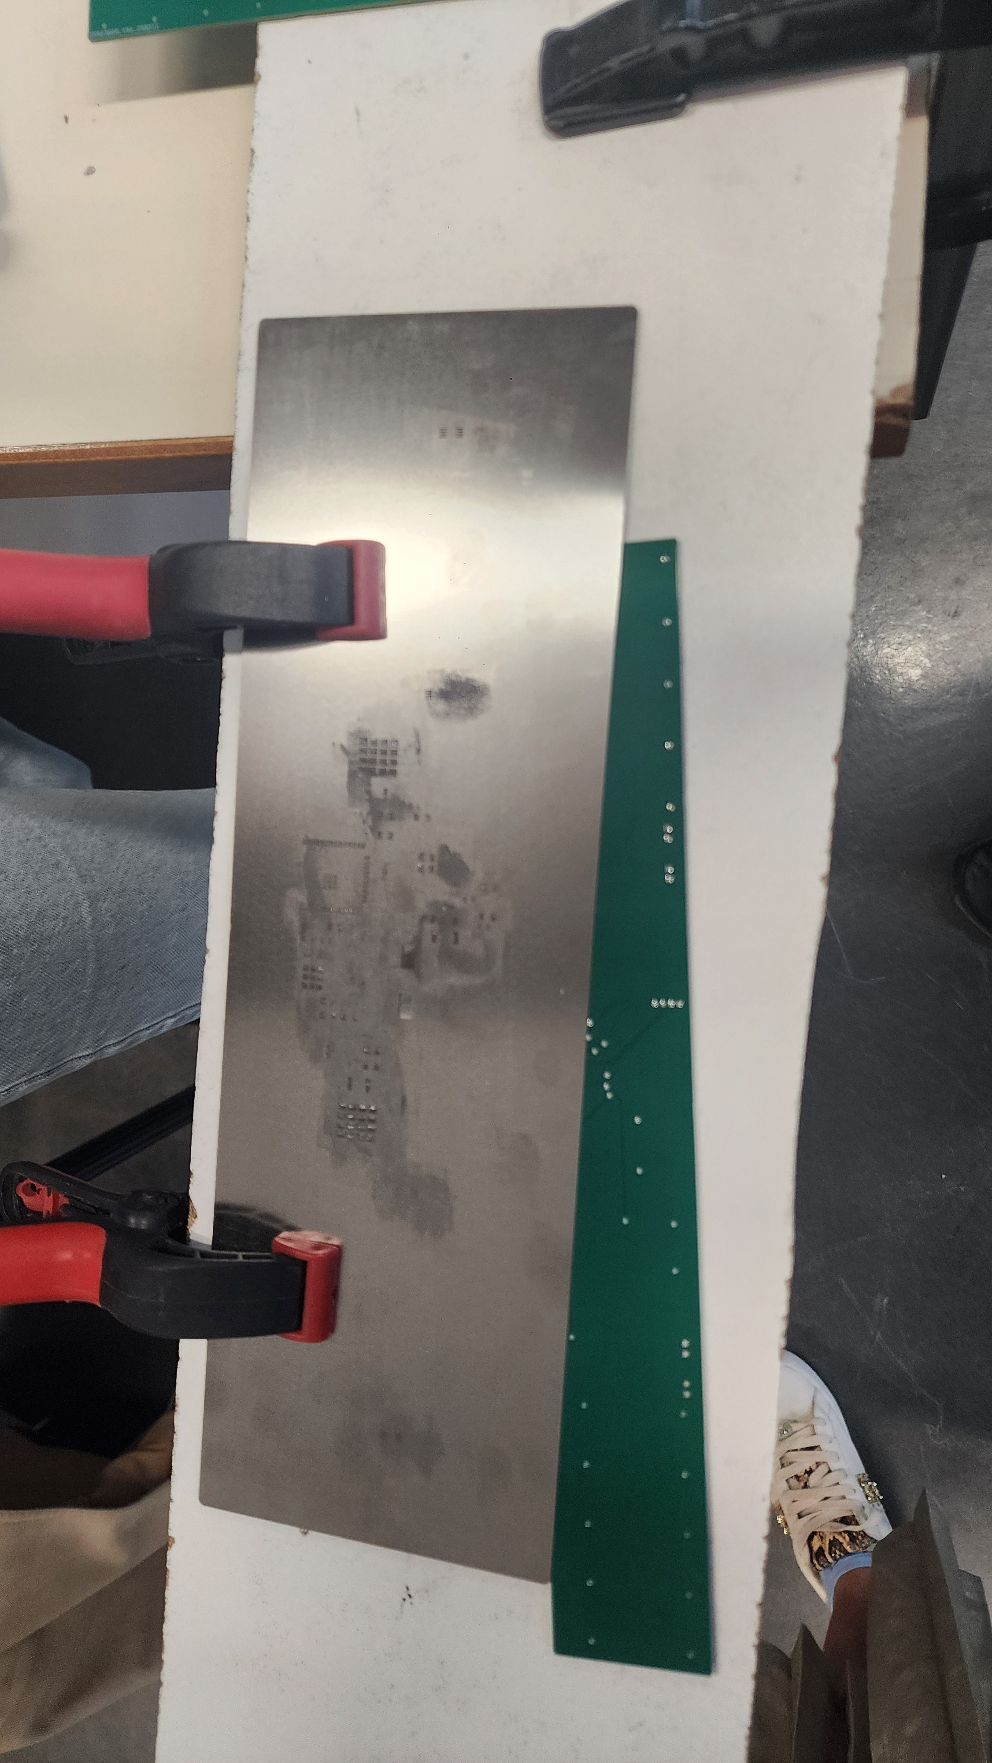
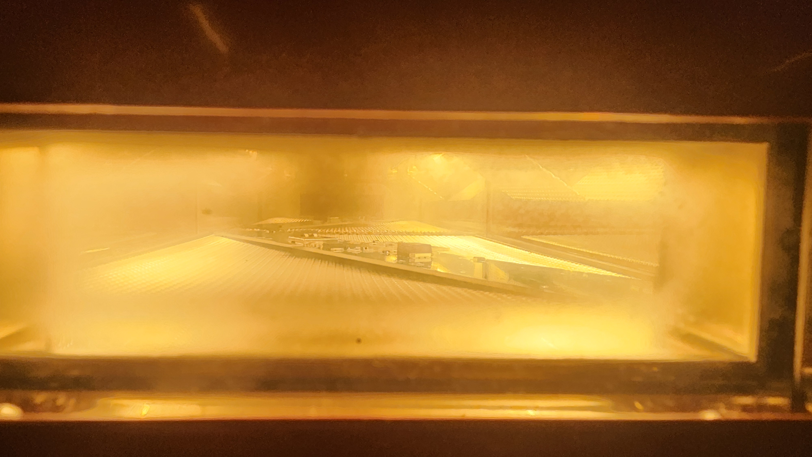




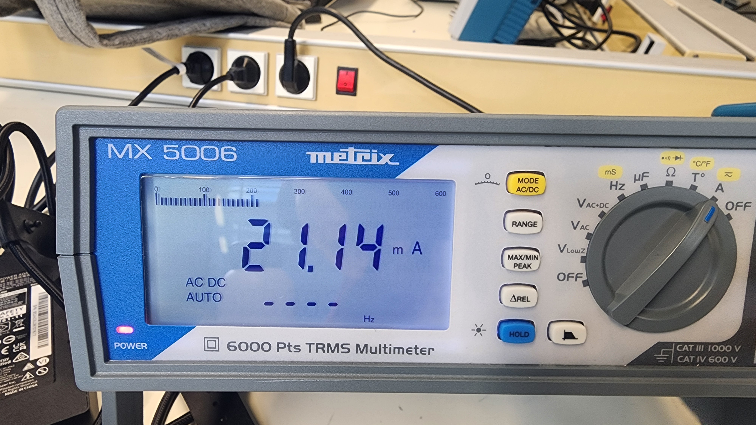
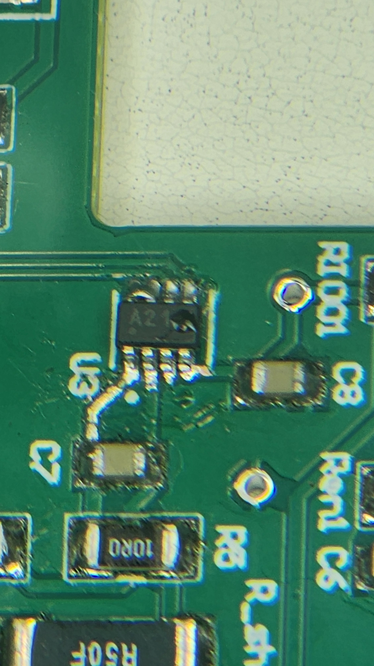
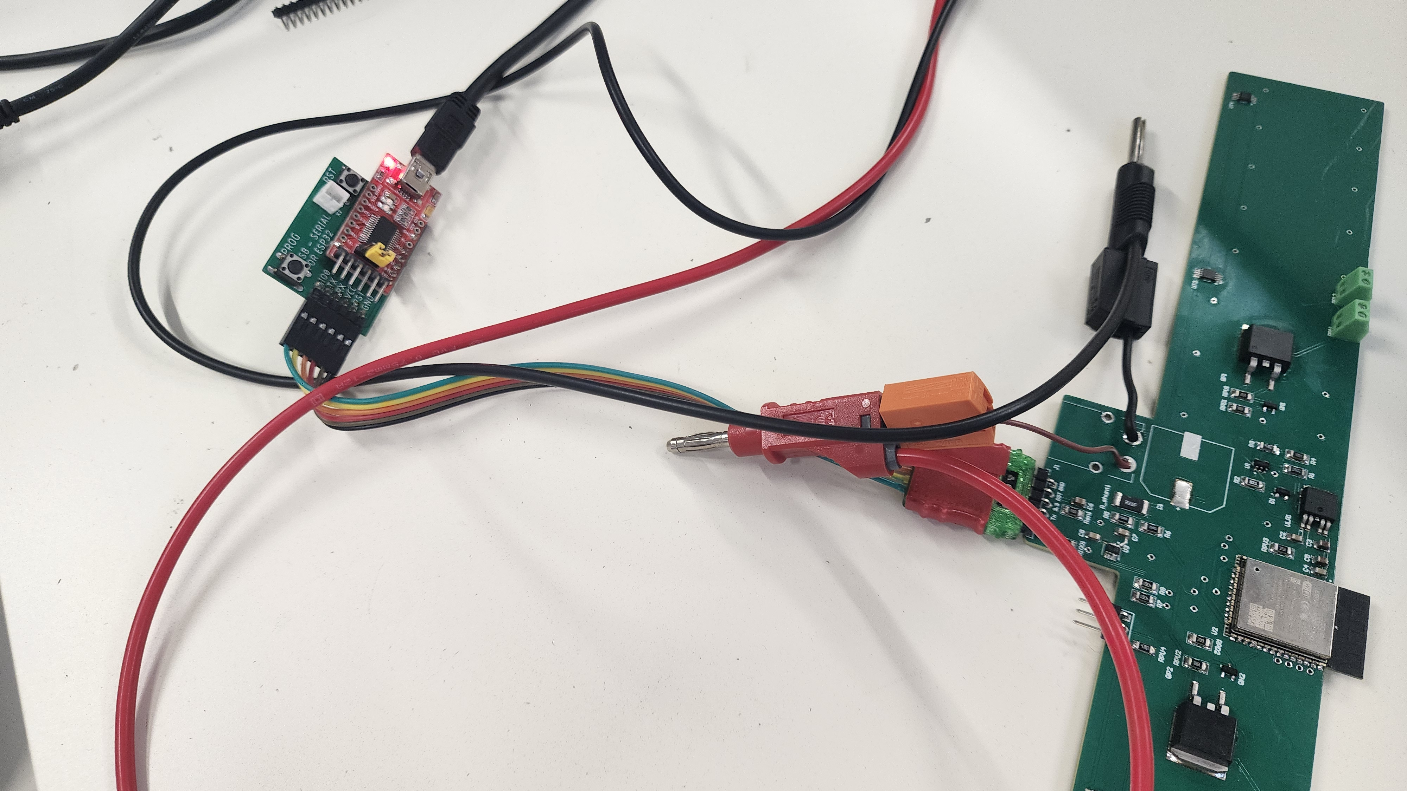
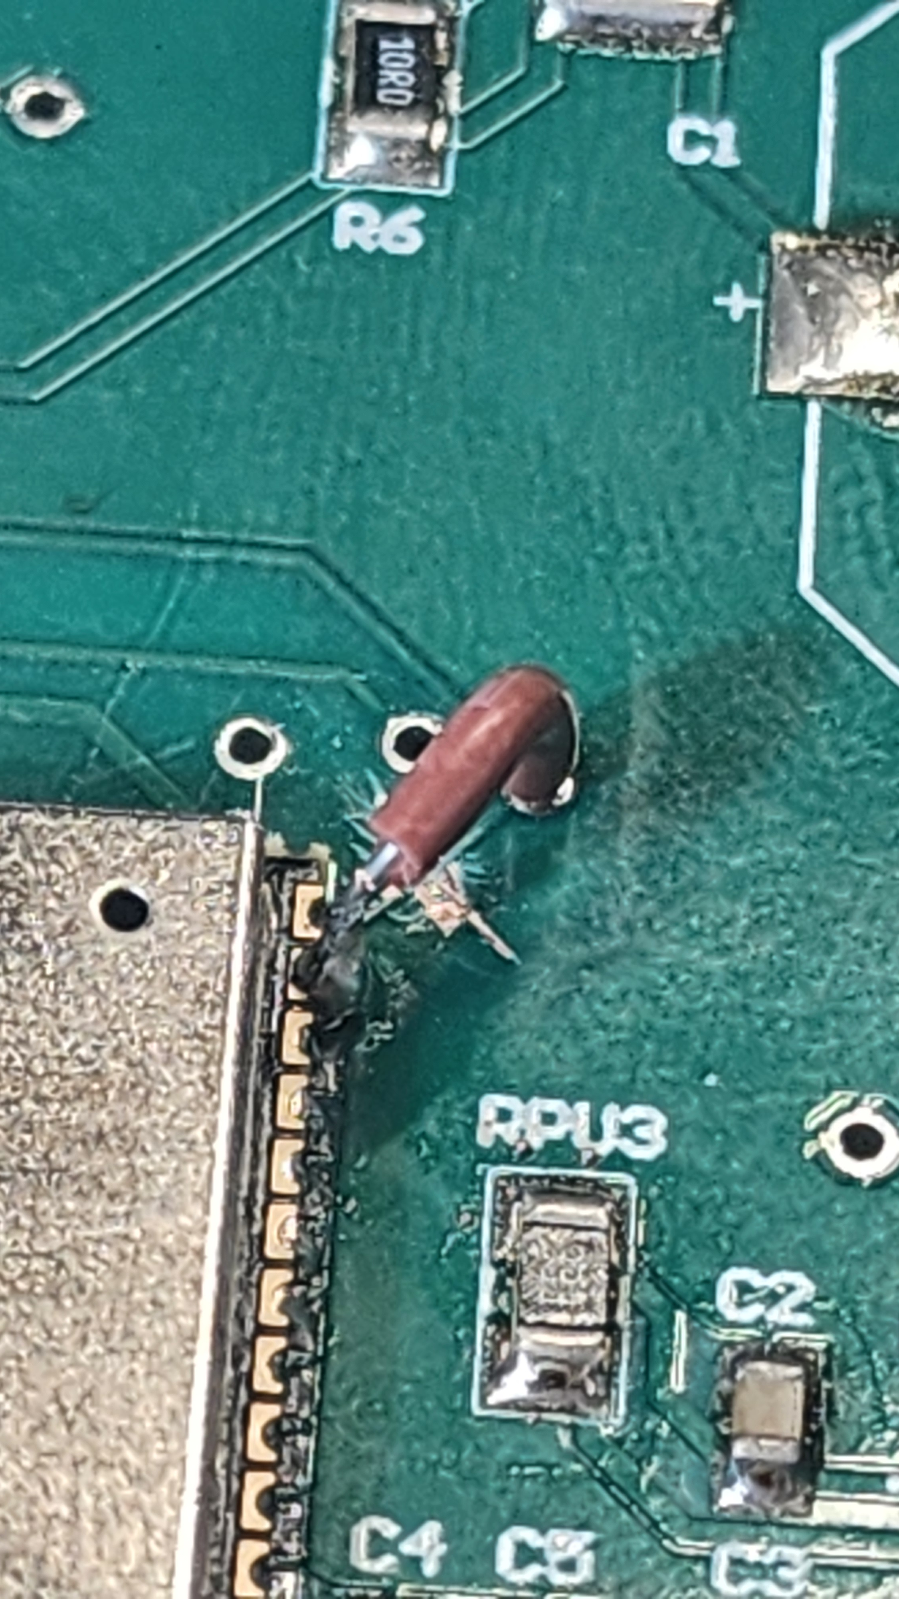


Extrait journal de bord – Simon
Montage cartes & tests:
Assembler carte n°1 ( et finalisation n°2):
Utilisation d ’un masque et de pate à braser
Reprise au fer à braser
Analyser la carte & ses défauts
Correction
Utilisation
GPIO12à14
Esp32 conso

Slide 28
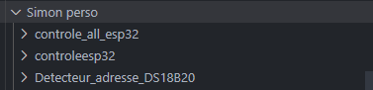
Extrait journal de bord – Simon
Utilisation de Arduino IDE:
- 3 codes développés
Controle_all_esp32:
Regroupement,
Adaptation et
Amélioration
Controleesp32:
Obsolète
Display sur le Heltec les données
Detecteur_adresse_DS18B20:
Code simple pur trouver adresse unique du capteur
Notes:
photo display haltec,
Prise en main d'Arduino IDE ( installation lib, code test pour affichage sur lora32)
Mise en forme du git + assistance de mise en place sur les ordinateurs des collaborateurs

Slide 29
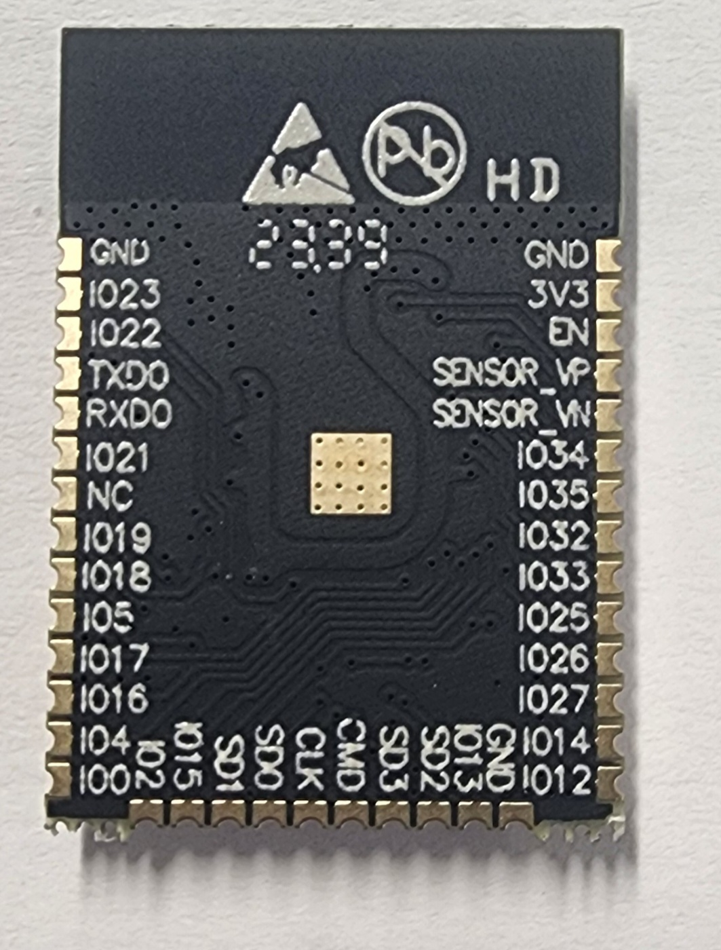
Extrait journal de bord – Simon
Utilisation de Arduino IDE:
Controle_all_esp32
Regrouper code:
Température sensor Melilla
Laura courant-tension sensor
Adapter:
Esp32 wroom pin
Etablir connexion avec les sensors
Améliorer:
Visualisation Données
Mesure
Ajout Wifi direct
Ajout page HTML
ESP32 WROOM back pin

Slide 30
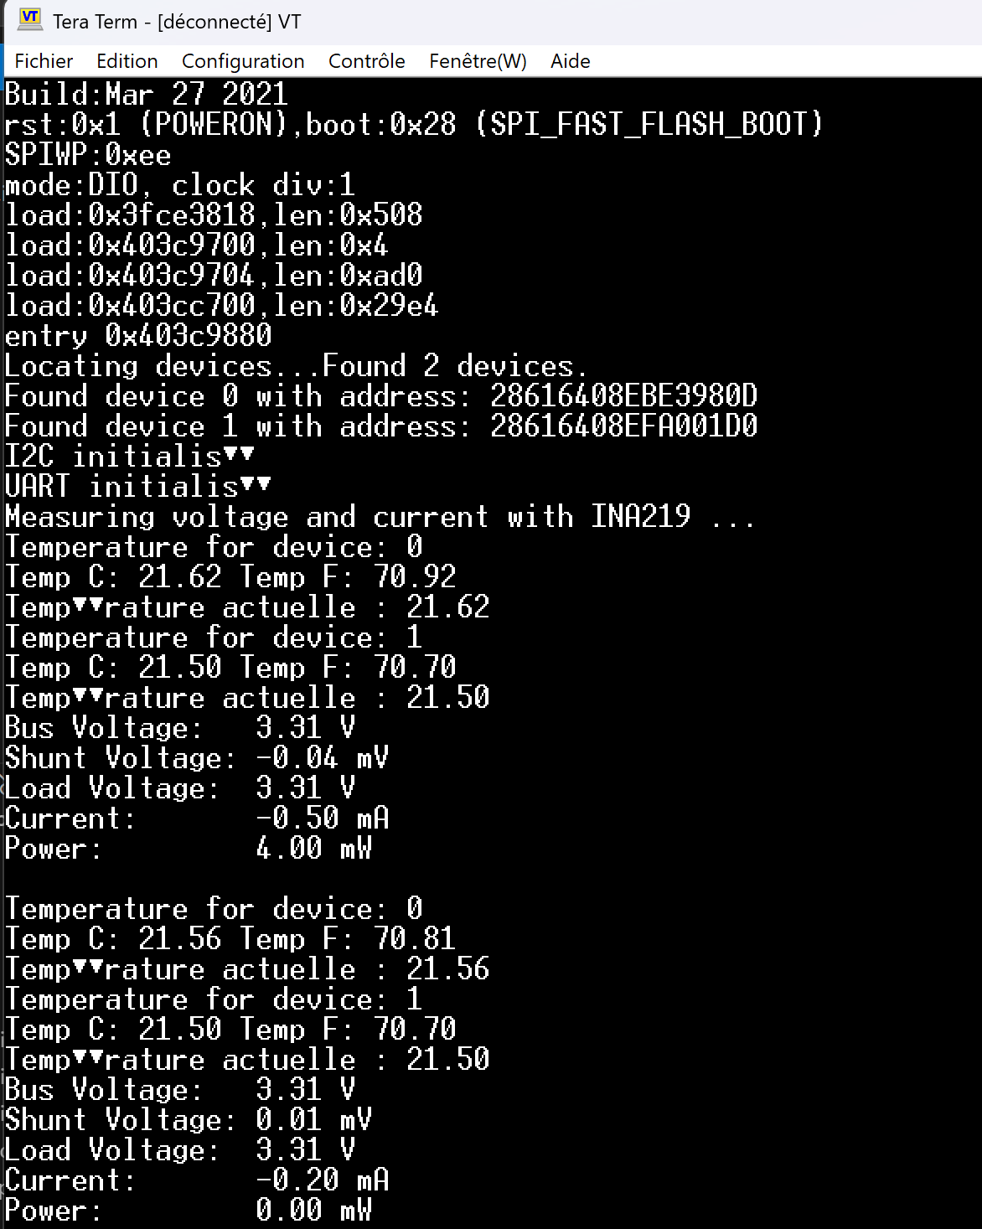
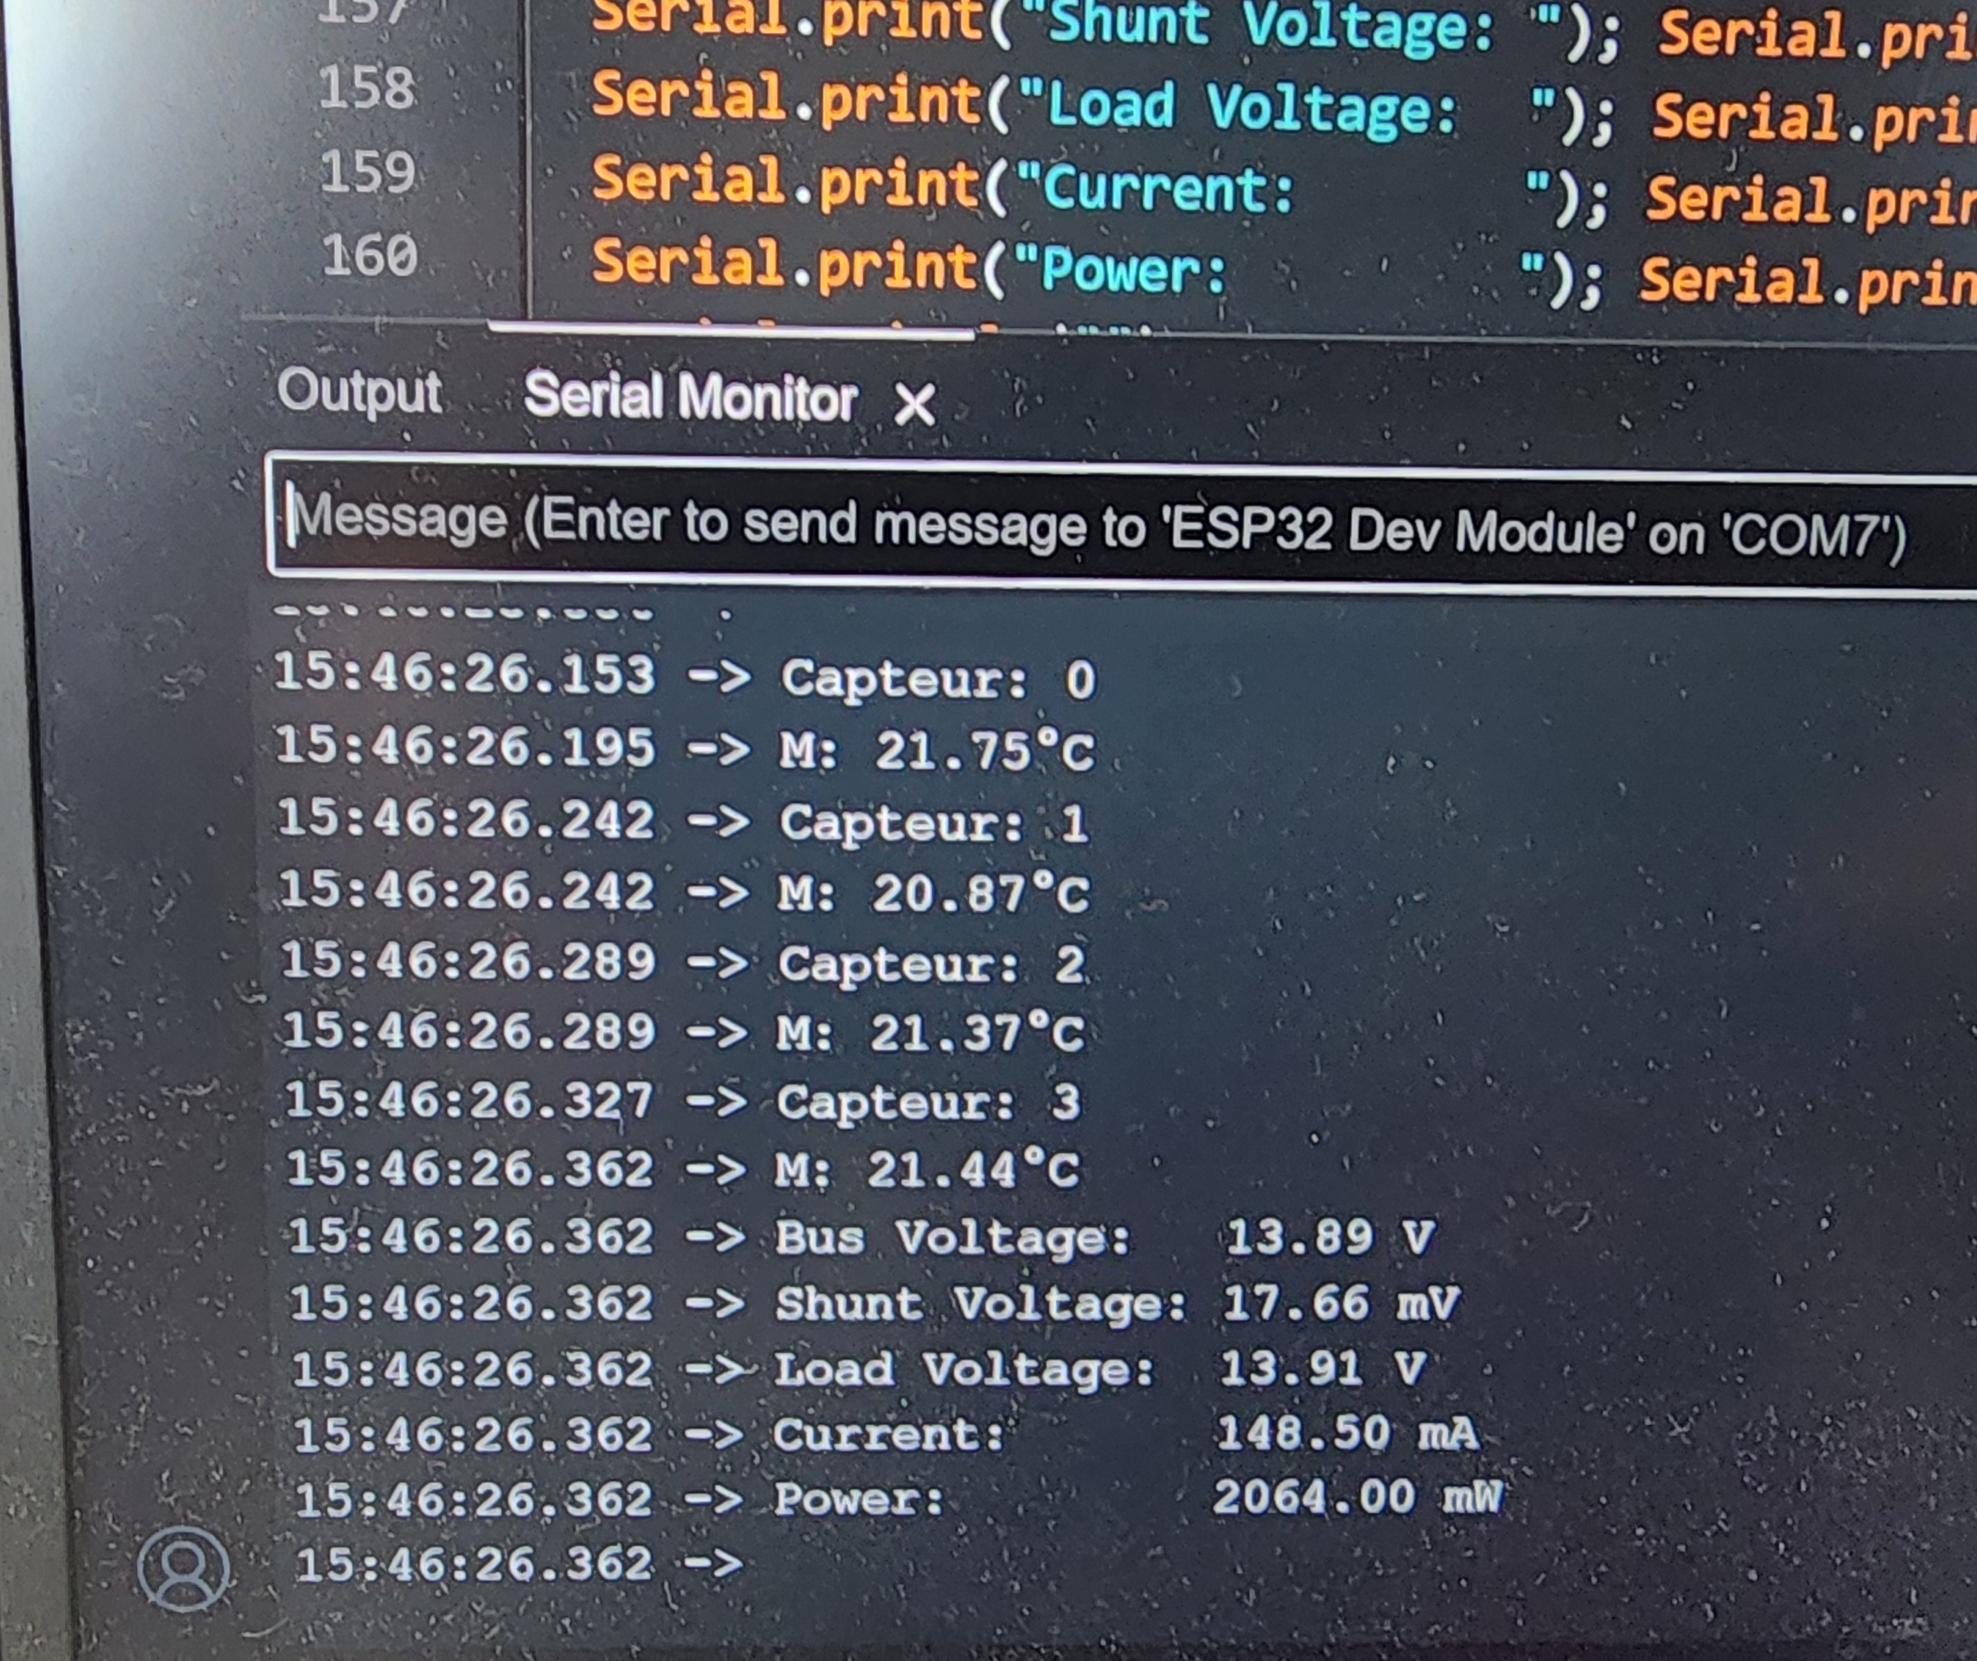

Extrait journal de bord – Simon
Evolution affichage
Teraterm to serial monitor Arduino IDE
Equivalent format .txt
Notes:
photo display haltec

Slide 31
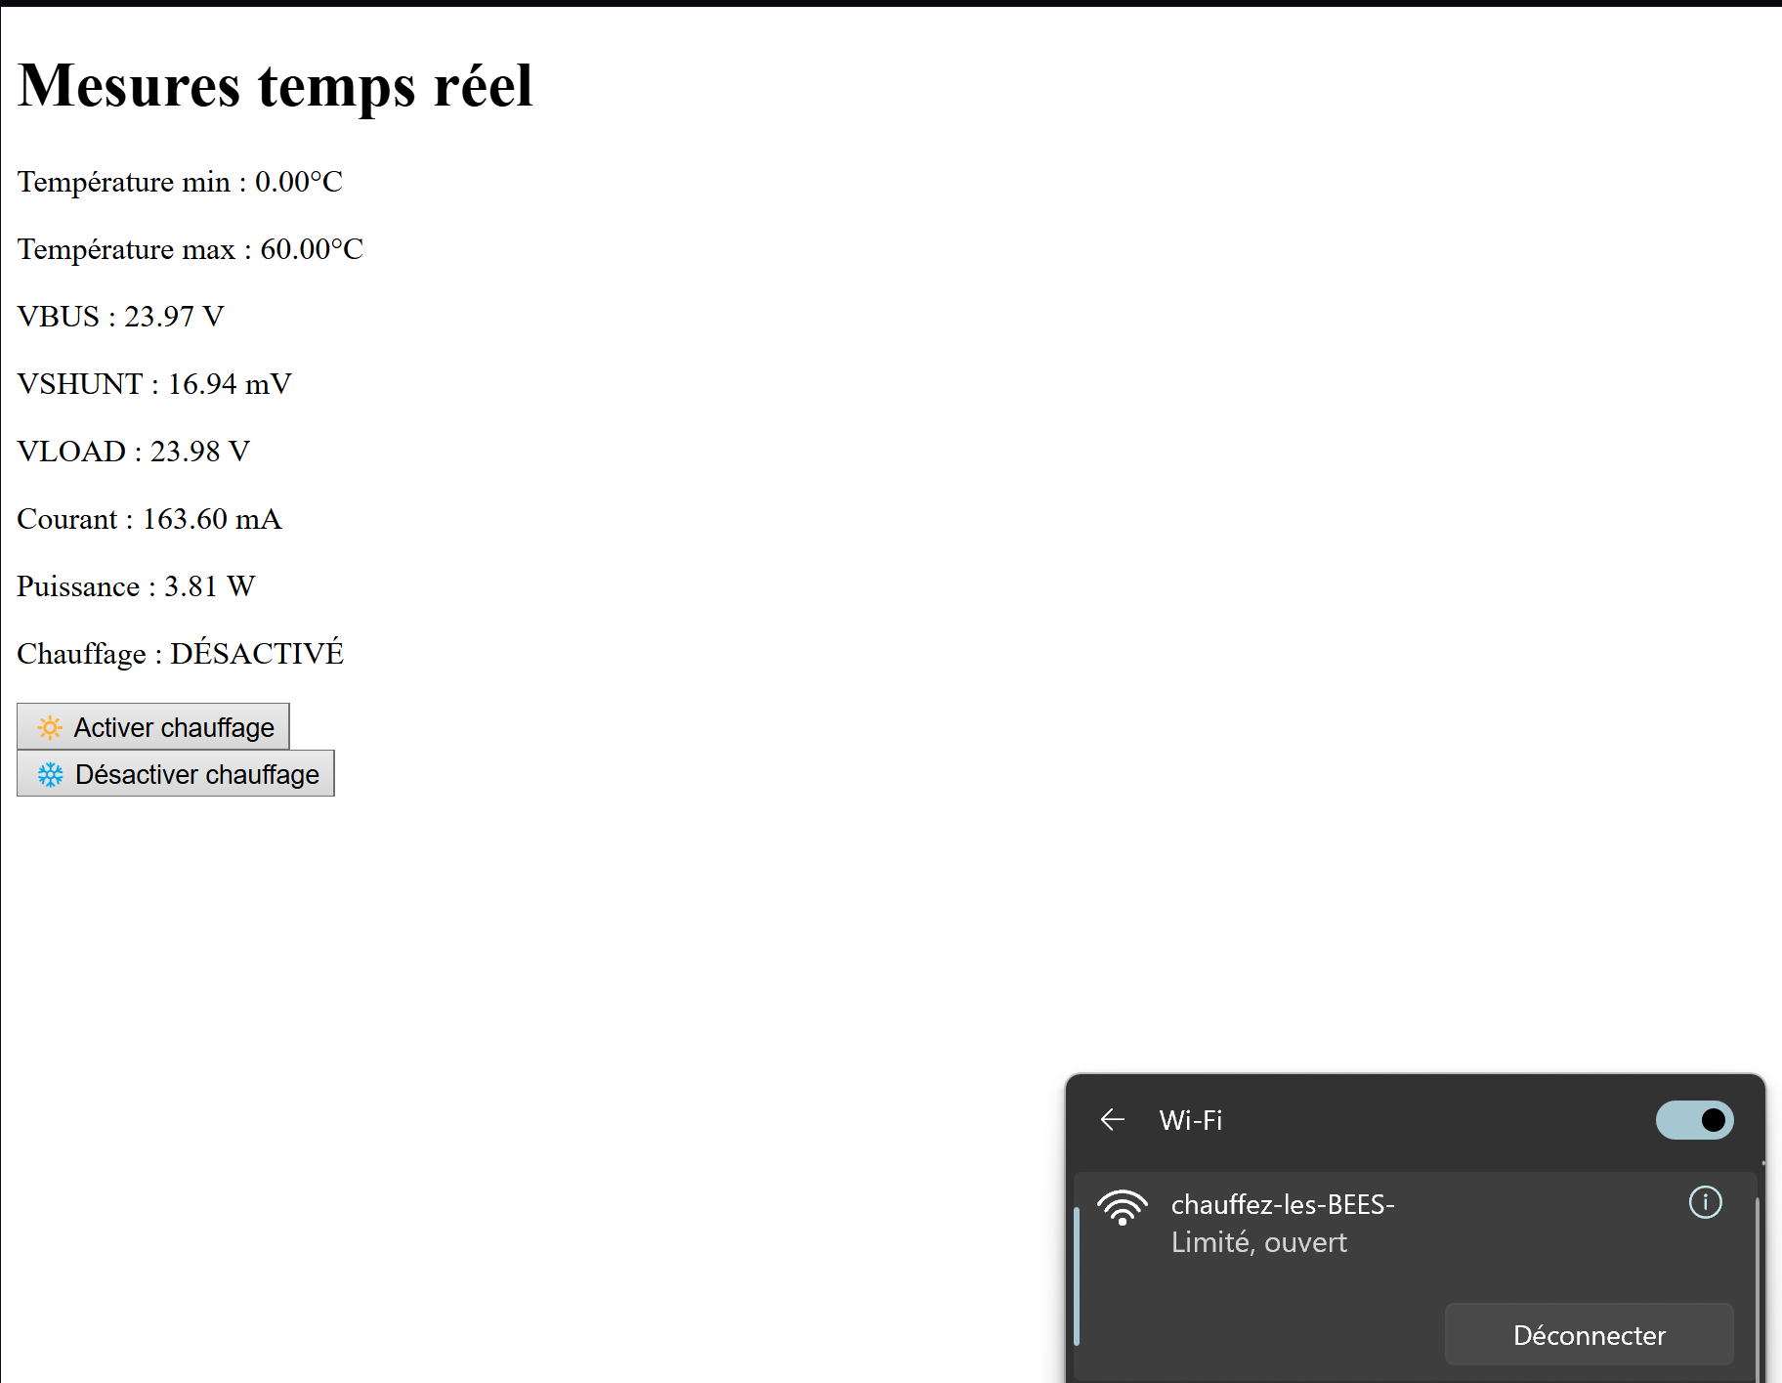

Extrait journal de bord – Simon
15:27:35.308 -> ets Jul 29 2019 12:21:46
15:27:35.308 ->
15:27:35.308 -> rst:0x1 (POWERON_RESET),boot:0x13 (SPI_FAST_FLASH_BOOT)
15:27:35.308 -> configsip: 0, SPIWP:0xee
15:27:35.308 -> clk_drv:0x00,q_drv:0x00,d_drv:0x00,cs0_drv:0x00,hd_drv:0x00,wp_drv:0x00
15:27:35.308 -> mode:DIO, clock div:1
15:27:35.308 -> load:0x3fff0030,len:4916
15:27:35.308 -> load:0x40078000,len:16492
15:27:35.308 -> load:0x40080400,len:4
15:27:35.308 -> load:0x40080404,len:3524
15:27:35.308 -> entry 0x400805b8
15:27:35.403 -> ESP32 connected to UART
15:27:35.621 -> Locating temp sensors devices...Found 4 devices.
15:27:35.621 ->
15:27:35.621 -> Found device 0 with address: 2820D4D90F000024
15:27:35.657 -> Found device 1 with address: 288CD4D90F000005
15:27:35.657 -> Found device 2 with address: 2811D4D90F0000FE
15:27:35.735 -> Found device 3 with address: 28392CD90F000071
15:27:35.735 -> I2C initialisé
15:27:35.735 -> INA219 initialisé
15:27:36.381 -> Capteur: 0
15:27:36.381 -> M: 21.94°C
15:27:36.428 -> Capteur: 1
15:27:36.428 -> M: 21.00°C
15:27:36.474 -> Capteur: 2
15:27:36.474 -> M: 21.62°C
15:27:36.519 -> Capteur: 3
15:27:36.519 -> M: 21.50°C
15:27:36.551 -> Bus Voltage: 13.96 V
15:27:36.551 -> Shunt Voltage: 39.32 mV
15:27:36.551 -> Load Voltage: 14.00 V
15:27:36.551 -> Current: 353.00 mA
15:27:36.551 -> Power: 4928.00 mW
15:27:36.551 ->
15:27:39.182 -> Capteur: 0
15:27:39.182 -> M: 22.00°C
15:27:39.229 -> Capteur: 1
15:27:39.229 -> M: 21.00°C
15:27:39.266 -> Capteur: 2
15:27:39.266 -> M: 21.69°C
15:27:39.351 -> Capteur: 3
15:27:39.351 -> M: 21.50°C
15:27:39.351 -> Bus Voltage: 13.96 V
15:38:58.529 -> rst:0x1 (POWERON_RESET),boot:0x13 (SPI_FAST_FLASH_BOOT)
15:38:58.529 -> configsip: 0, SPIWP:0xee
15:38:58.529 -> clk_drv:0x00,q_drv:0x00,d_drv:0x00,cs0_drv:0x00,hd_drv:0x00,wp_drv:0x00
15:38:58.529 -> mode:DIO, clock div:1
15:38:58.529 -> load:0x3fff0030,len:4916
15:38:58.529 -> load:0x40078000,len:16492
15:38:58.529 -> load:0x40080400,len:4
15:38:58.529 -> load:0x40080404,len:3524
15:38:58.529 -> entry 0x400805b8
15:38:58.641 -> I: ESP32 connected to UART
15:38:58.872 -> I: Locating temp sensors devices...
15:38:58.872 -> Found 4 devices.
15:38:58.872 -> I: SENSOR: 0 ADDRESS: 2820D4D90F000024
15:38:58.912 -> I: SENSOR: 1 ADDRESS: 288CD4D90F000005
15:38:58.912 -> I: SENSOR: 2 ADDRESS: 2811D4D90F0000FE
15:38:58.991 -> I: SENSOR: 3 ADDRESS: 28392CD90F000071
15:38:58.991 -> I: I2C initialisé
15:38:58.991 -> I: INA219 initialisé et calibré pour utilisation: 32V,2A
15:38:59.634 -> I: Capteur: 0
15:38:59.634 -> M: 25.25°C
15:38:59.680 -> I: Capteur: 1
15:38:59.680 -> M: 23.56°C
15:38:59.726 -> I: Capteur: 2
15:38:59.726 -> M: 25.69°C
15:38:59.771 -> I: Capteur: 3
15:38:59.804 -> M: 26.00°C
15:38:59.804 -> M:VBUS: 13.96 V VSHUNT: 7.99 mV VLOAD: 13.97 V CURRENT: 73.20 mA POWER: 1.02 W
Adresse web: 192.168.1.2
évolution
Passage affichage wifi
Notes:
photo display haltec

Slide 32
Avez-vous des questions ?
Merci pour votre attention

Slide 33
Système de Chauffage de Ruche Solaire avec ESP32

Slide 34
Objectif
L
Développer un système de chauffage pour ruche utilisant l'énergie solaire pour maintenir une température optimale pour les larves d'abeilles
Notes:
Printemps: ruche ne peuvent pas consacrer toute leur energie pour l'elevage+ production de miel car ils doivent chauffer la ruche en secouant leurs ailes

Slide 35
Contexte
L
Dans quel but ?
Afin de maintenir une température optimale dans les ruches pendant l’hiver pour protéger les abeilles du froid, favoriser leur survie et leur activité, en utilisant une source d’énergie autonome et durable
Pour qui ?
Pour les ruches de M. Peter localisées à Polytech
Notes:
Printemps: ruche ne peuvent pas consacrer toute leur energie pour l'elevage+ production de miel car ils doivent chauffer la ruche en secouant leurs ailes

Slide 36
Général
L
- Budget : 50€ par ruche
- Délais : 8 mois
- Maître d’ouvrage : M. Peter (professeur & apiculteur)
- Maître d’œuvre : Essaim Polymiel
Contraintes environnementales
- Climat méditerranéen, usage au printemps
- Résistance aux intempéries (humidité, vent, gel)
- Maintien de la température entre 32°C et 36°C

Slide 37

Plannification
M
Mois 1-6 : Étude et conception
Mois 7 : Prototypage
Mois 8 : Tests et ajustements
Mois 9 : Installation et mise en service
Essai hors condition
Aléas
ie : manque de soleil
Charge ++
ie Caractérisation du panneau solaire

Slide 38
Planification
L
Fin du projet
Mois 1 à 6
Mois 7
RETARD
Mois 8
Étude et conception
Prototypage
Installation et mise en service
Tests et ajustements
Où nous sommes
Notes:
Printemps: ruche ne peuvent pas consacrer toute leur energie pour l'elevage+ production de miel car ils doivent chauffer la ruche en secouant leurs ailes

Slide 39
Description fonctionnelle
S
Composants
Panneau solaire 12V
Résistances chauffantes PWR163S-25-15T0J
Fluide caloporteur : huile de végétaline
ESP32 WiFi LoRa 32
Capteurs de température DS18B20
Module Bluetooth
Régulation thermique via thermostat
Alimentation solaire Sans batterie
Protection contre la surchauffe
Facilité d'installation et maintenance
Système durable dans le temps

Slide 40
Extrait journal de bord – Melilla
jhsbjbx

Slide 41
Extrait journal de bord – Laura
Objectif : récupérer le MPPT (Max Power Point Tracking) du panneau solaire
Relever les mesures de courant et tension
En faisant varier :
la résistance : de 0 ohm à 1200 ohm (+ l’infini à 0 mA)
la constante solaire : de 230 w/m² à 2000 w/m²
2. Calculer la puissance P=UI
3. Tracé des courbes P=f(V)
4. Tracé des courbes de tendance

Slide 42
Extrait journal de bord – Laura

Slide 43
Extrait journal de bord – Laura
Résultats des MPPT
 | Points MPPT
courbes | W | V
260 w/m² | 0,74 | 17,6
500 w/m² | 0,98 | 15,75
750 w/m² | 1,36 | 14,95
1000 w/m² | 2,02 | 16,36
2000 w/m² | 4,01 | 14,81
350 SOLEIL w/m² | 2,16 | 12,54

Slide 44
Extrait journal de bord – Simon
Notes:
visionneuse Gerber pour PCB d'Altium Designer intègre un gestionnaire d'empilages de couches pour vous permettre de définir et de visualiser les couches de votre conception avant sa fabrication. Chaque couche de signal, mais aussi ses pistes et les noms des nœuds, est ainsi clairement affichée.

Slide 45
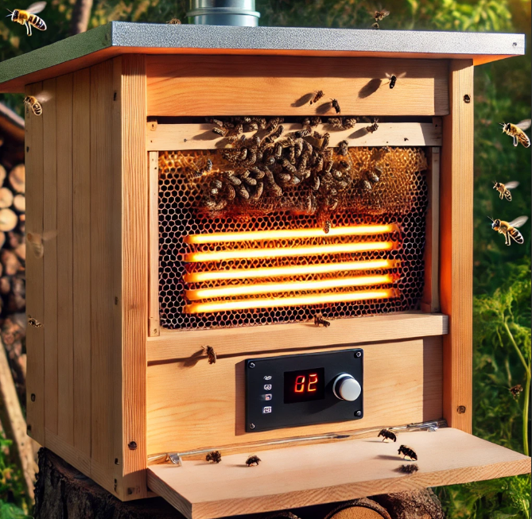
Conclusion - Présentation des résultats
A venir

Slide 46
Merci pour votre attention
Avez-vous des questions ?

